Slide 1
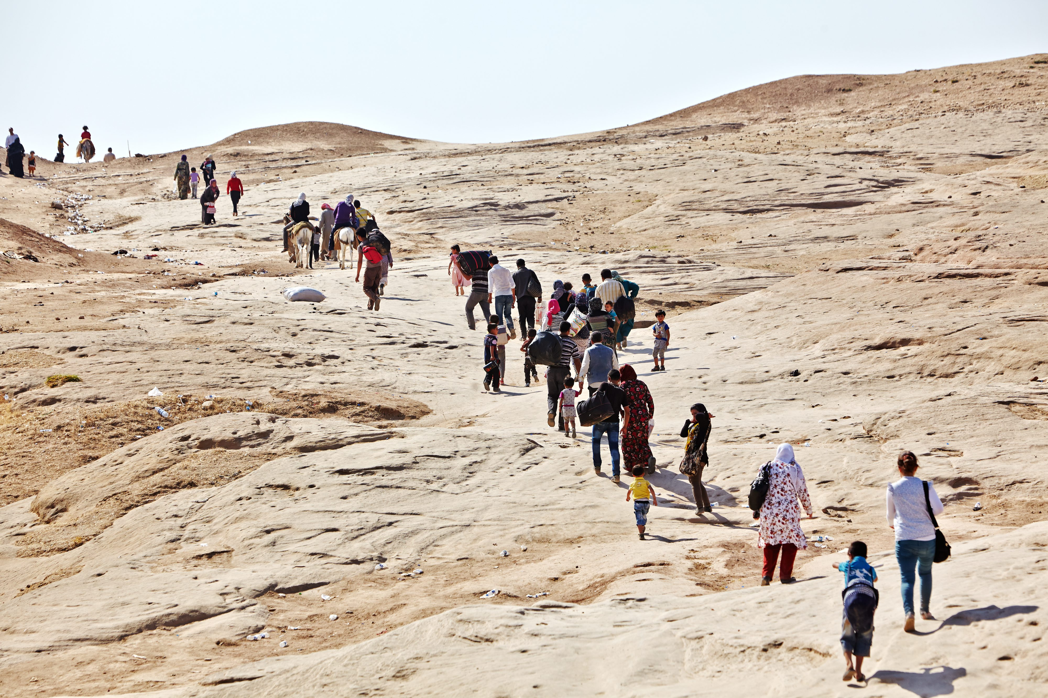
Em Busca De Um Lugar Melhor
Pastoral Estudantil – APV
Pr. Fábio Moreno
Notes:
Dentre as imagens mais marcantes do ano de 2015 está a seguinte: próximo slide

Slide 2
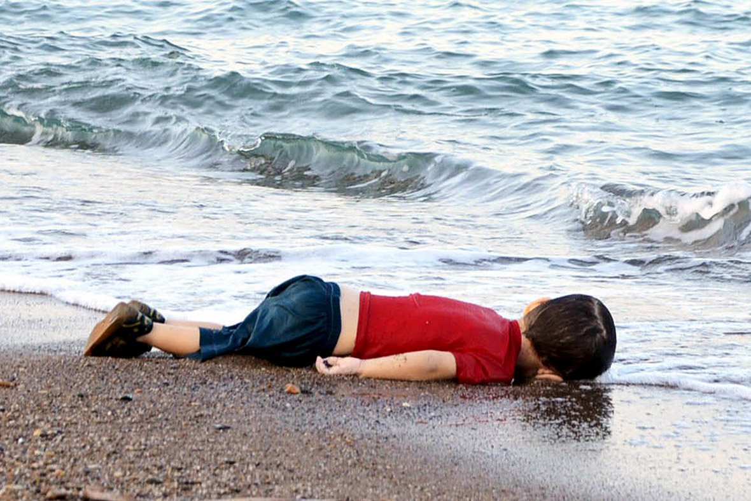
Aylan
Notes:
Aylan Shenu
Garoto Sírio de três anos de idade encontrado morto nas areias de Bodrum na Turquia. Nasceu sob a guerra civil síria, um dos conflitos mais bárbaros do século XXI, e morreu sob a guerra e por causa da guerra. Um garotinho que não conheceu a paz, como diz a revista veja do dia 9 de setembro.
Essa cena chamou a atenção do mundo para o que está acontecendo na Síria a mais de três anos. Aylan é apenas uma das crianças que morreram por causa do conflito.

Slide 3
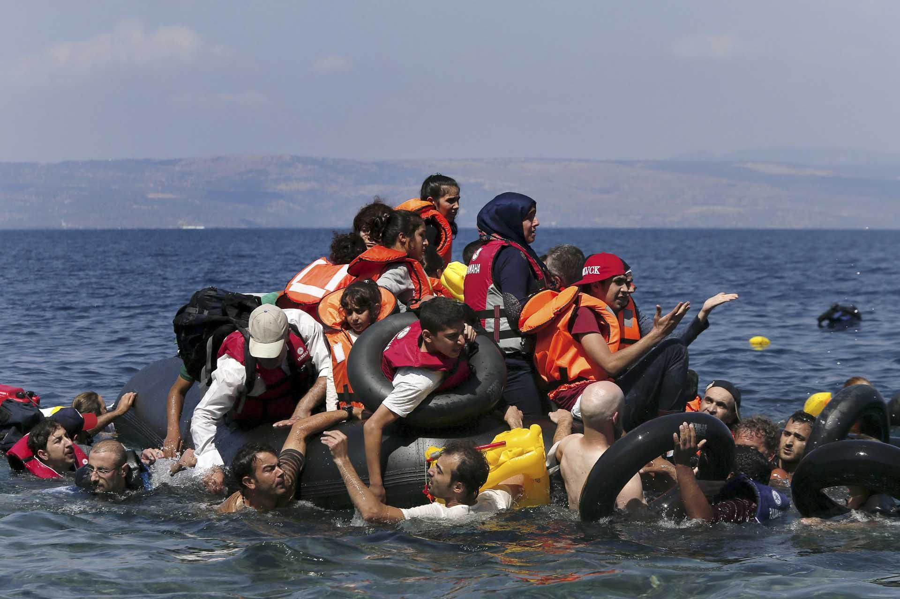
2370 imigrantes mortos em naufrágios em 2015.
Notes:
.

Slide 4
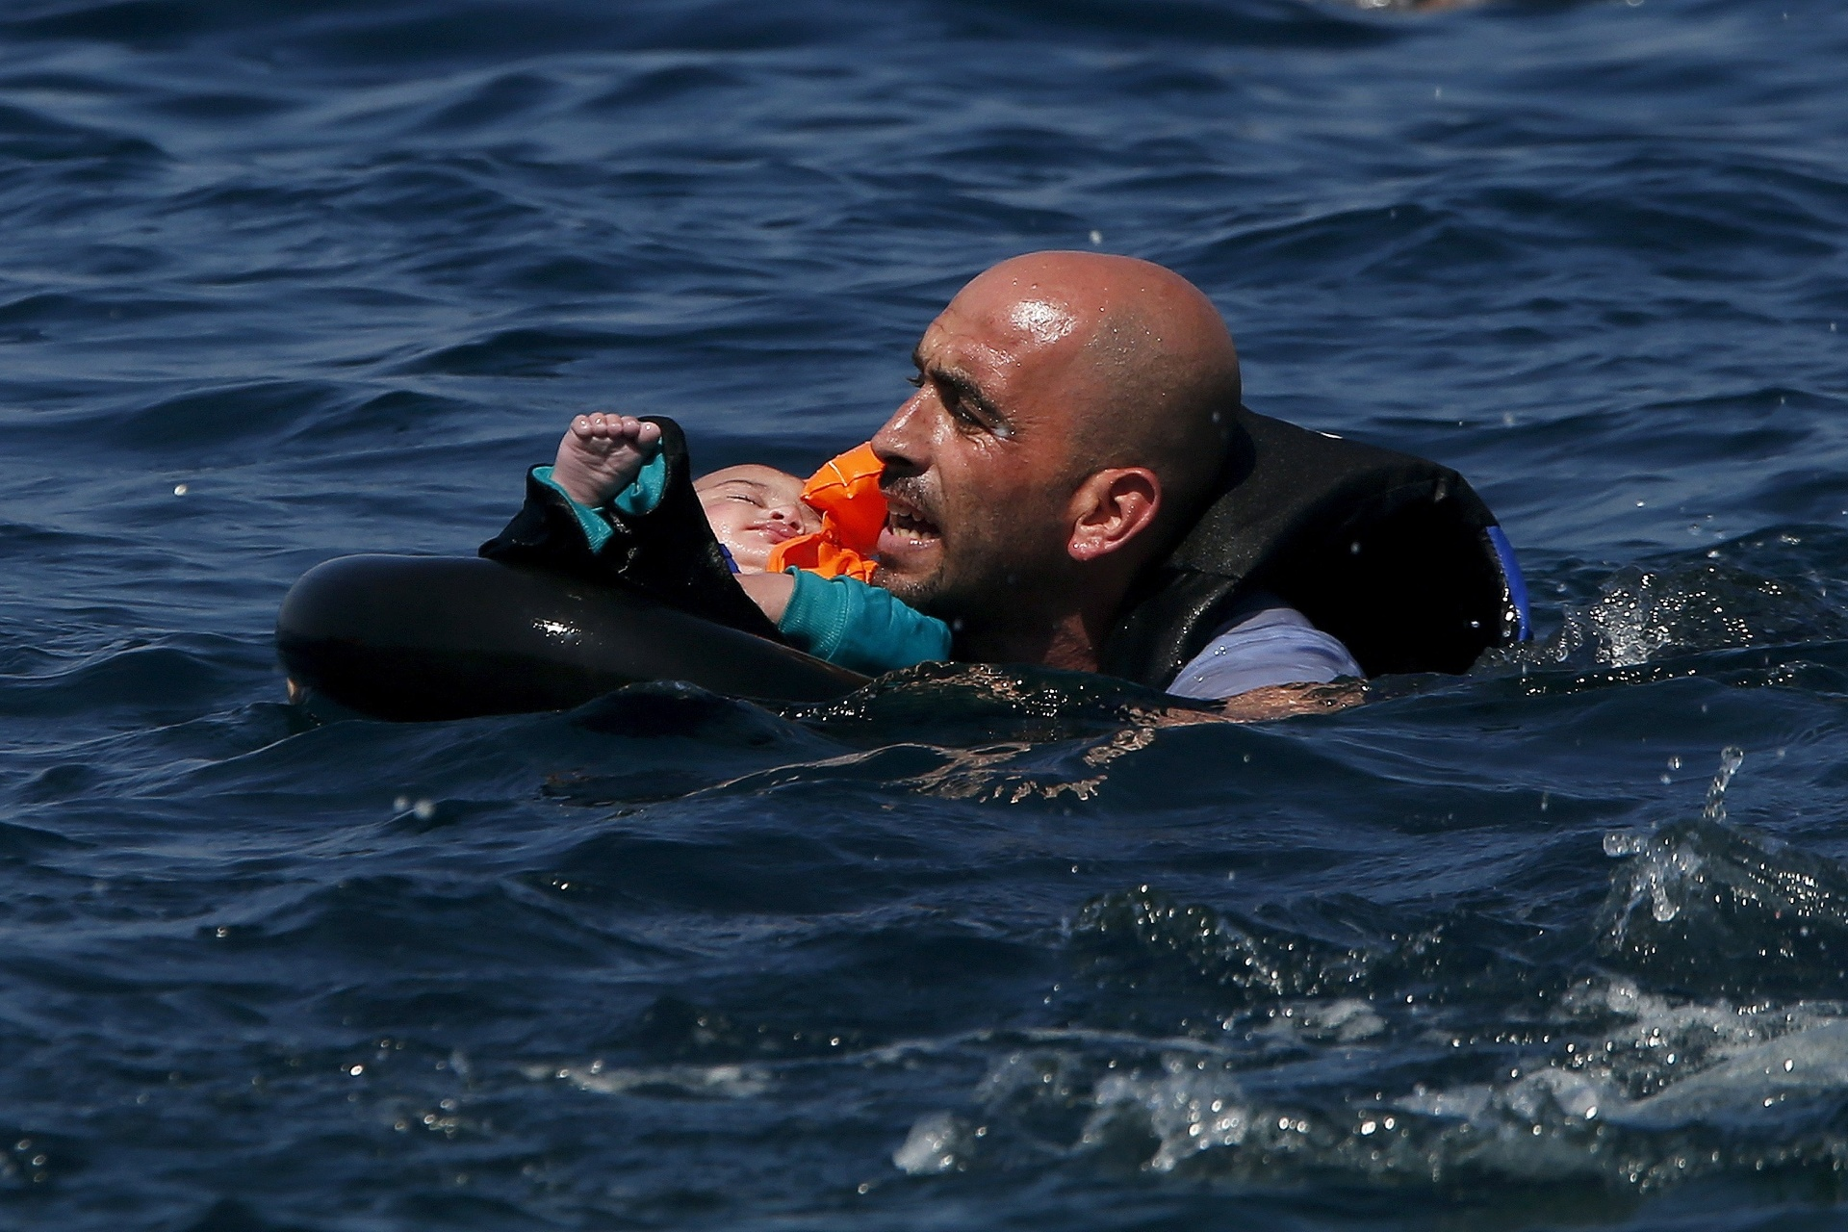
300.000 fugiram pelo mar nesse ano
Notes:
.

Slide 5

Local De Destino = Europa
Notes:
A maioria dos refugiados procuram abrigo na Europa, o país mais cobiçado é a Alemanha pela facilidade de conseguir autorização para moradia temporaria, após 4 anos se o país de origem ainda estiver em guerra é concedido visto permanente.

Slide 6
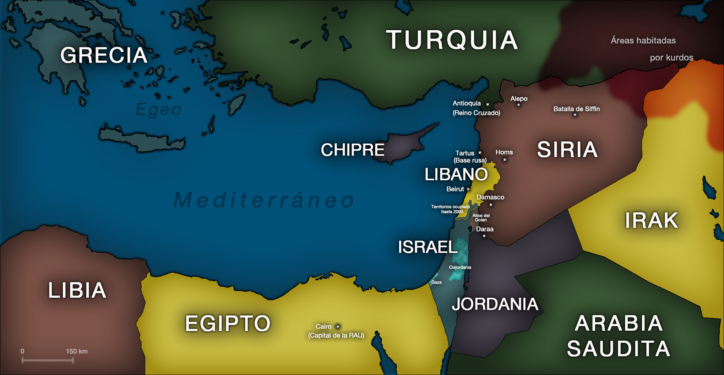
Notes:
A maioria dos refugiados procuram abrigo na Europa, o país mais cobiçado é a Alemanha pela facilidade de conseguir autorização para moradia temporaria, após 4 anos se o país de origem ainda estiver em guerra é concedido visto permanente.

Slide 7
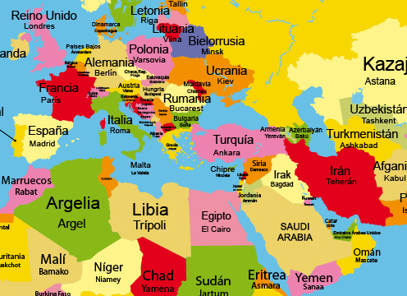
Notes:
A maioria dos refugiados procuram abrigo na Europa, o país mais cobiçado é a Alemanha pela facilidade de conseguir autorização para moradia temporaria, após 4 anos se o país de origem ainda estiver em guerra é concedido visto permanente.

Slide 8
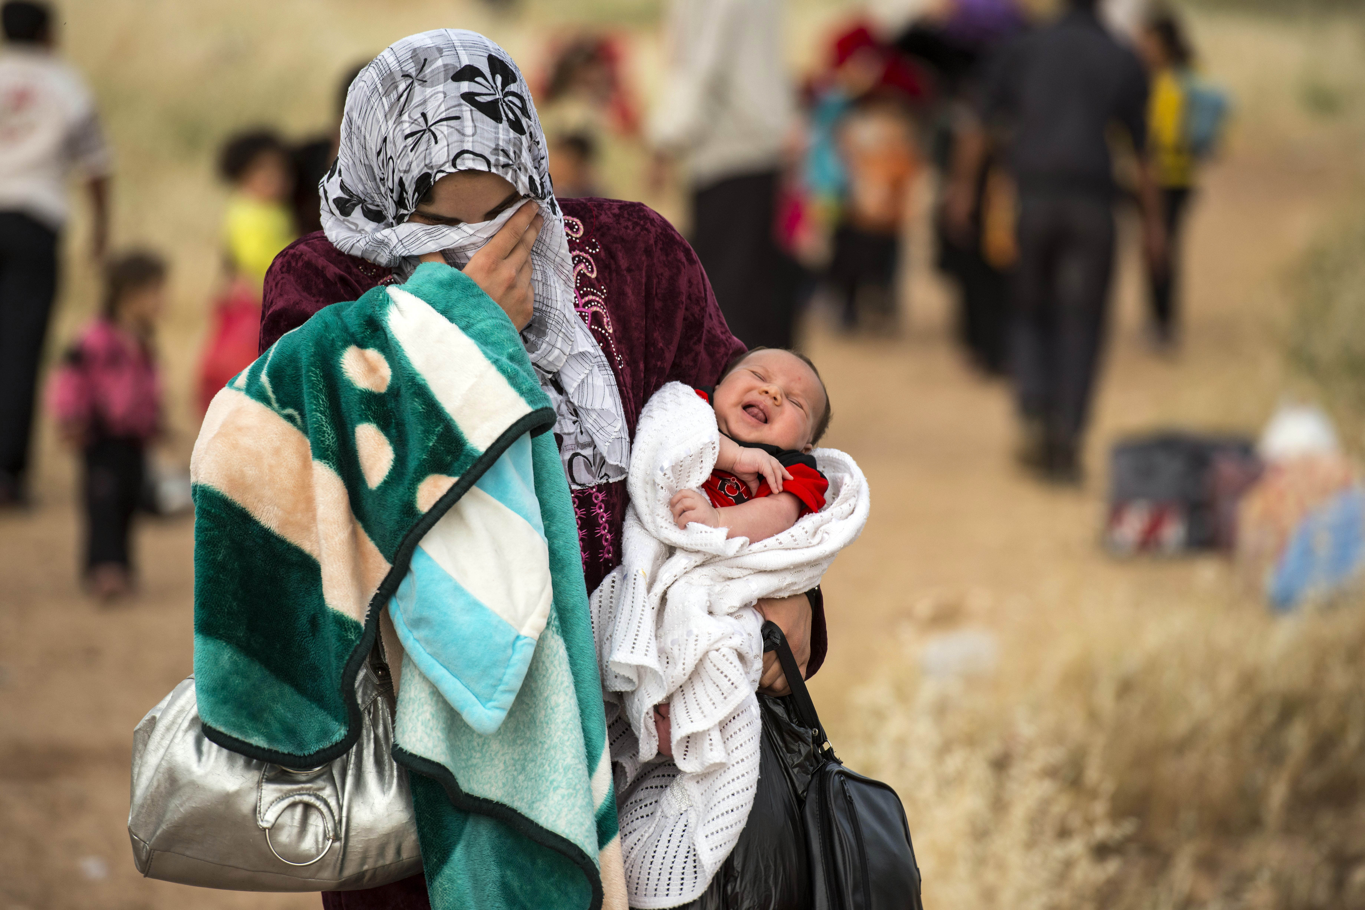
Do Que Eles Fogem?
Notes:
Explorar o que acontece na Síria.

Slide 9

Bachar al-Assad
Notes:
Este homem é o presidente da Síria já por 14 anos, e rege a Síria num regime de ditadura. Em 2011 um grupo se levantou contra o governo e começou uma guerra, outros grupos também se levantaram.

Slide 10

Notes:
Acontece que um grupo entrou em cena, o Estado Islâmico, a principio com o discurso de ajudar os opositores de Assad, mas depois que ganharam volume também começou um guerra entre eles, pois na realidade eles querem a hegemonia do país.

Slide 11
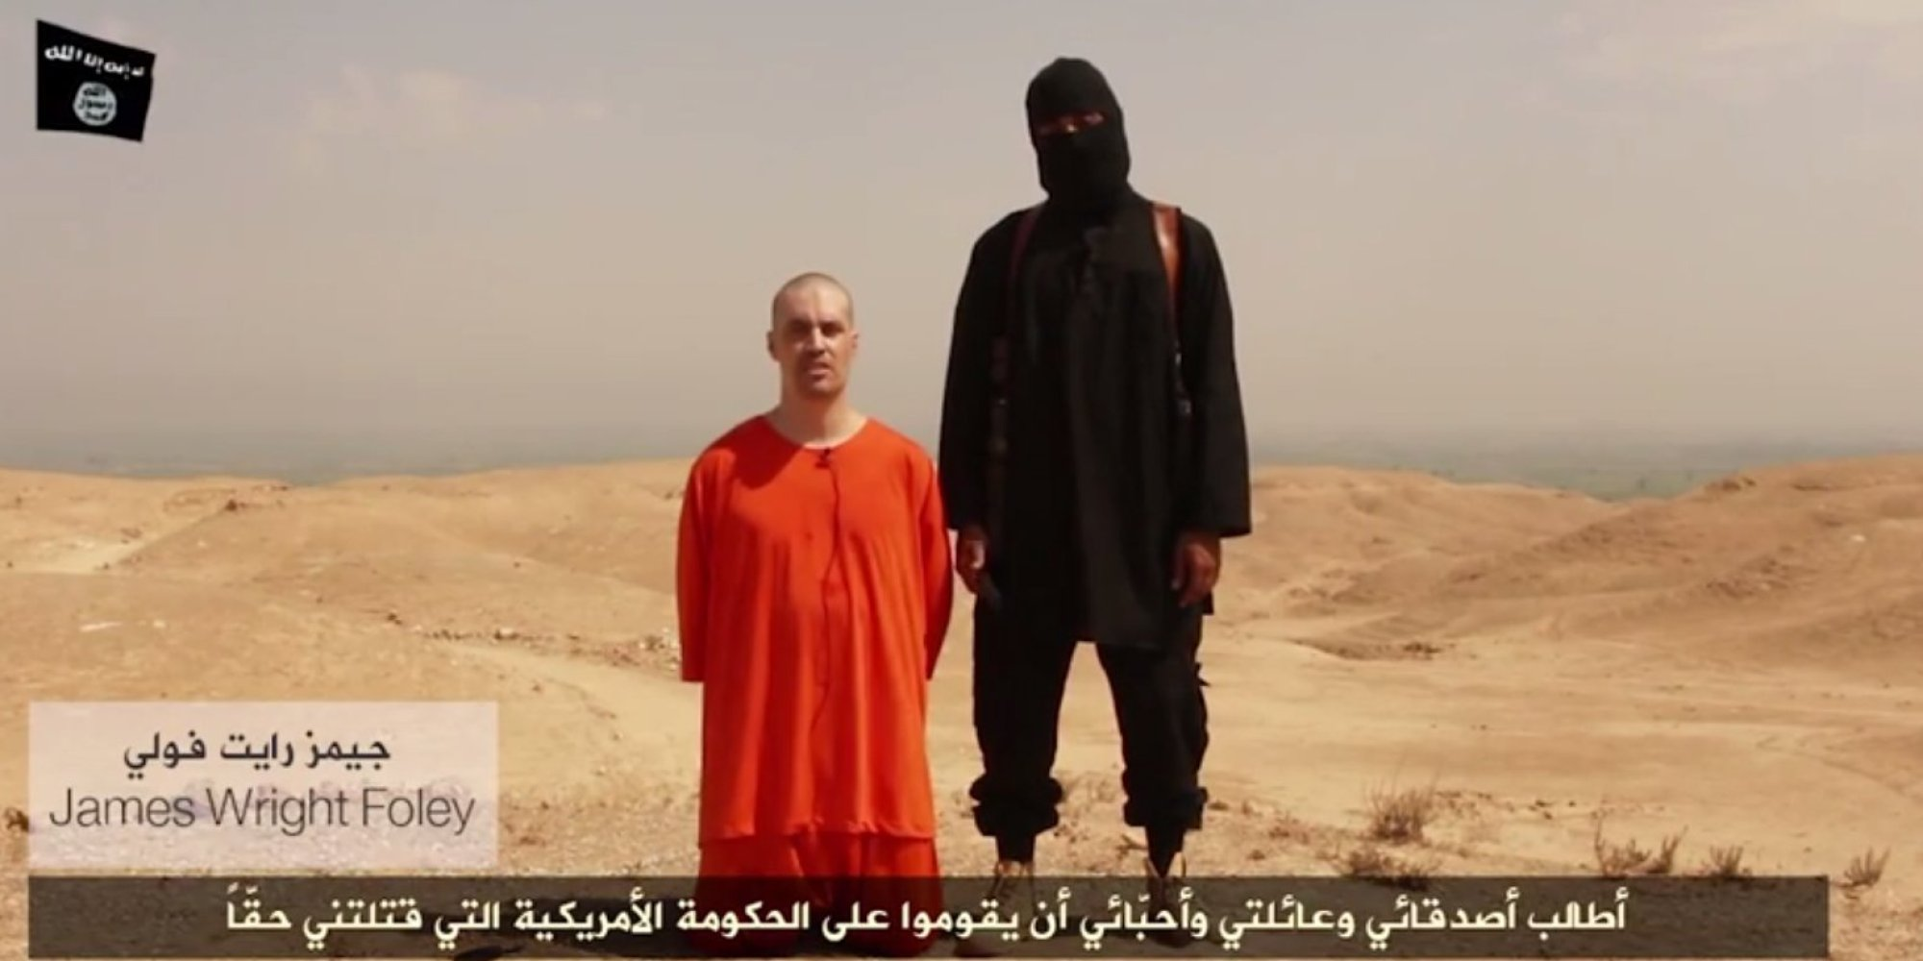
Estado Islâmico
Notes:
Conhecido pelas atrocidades realizadas frente as câmeras e divulgadas nas redes sociais

Slide 12
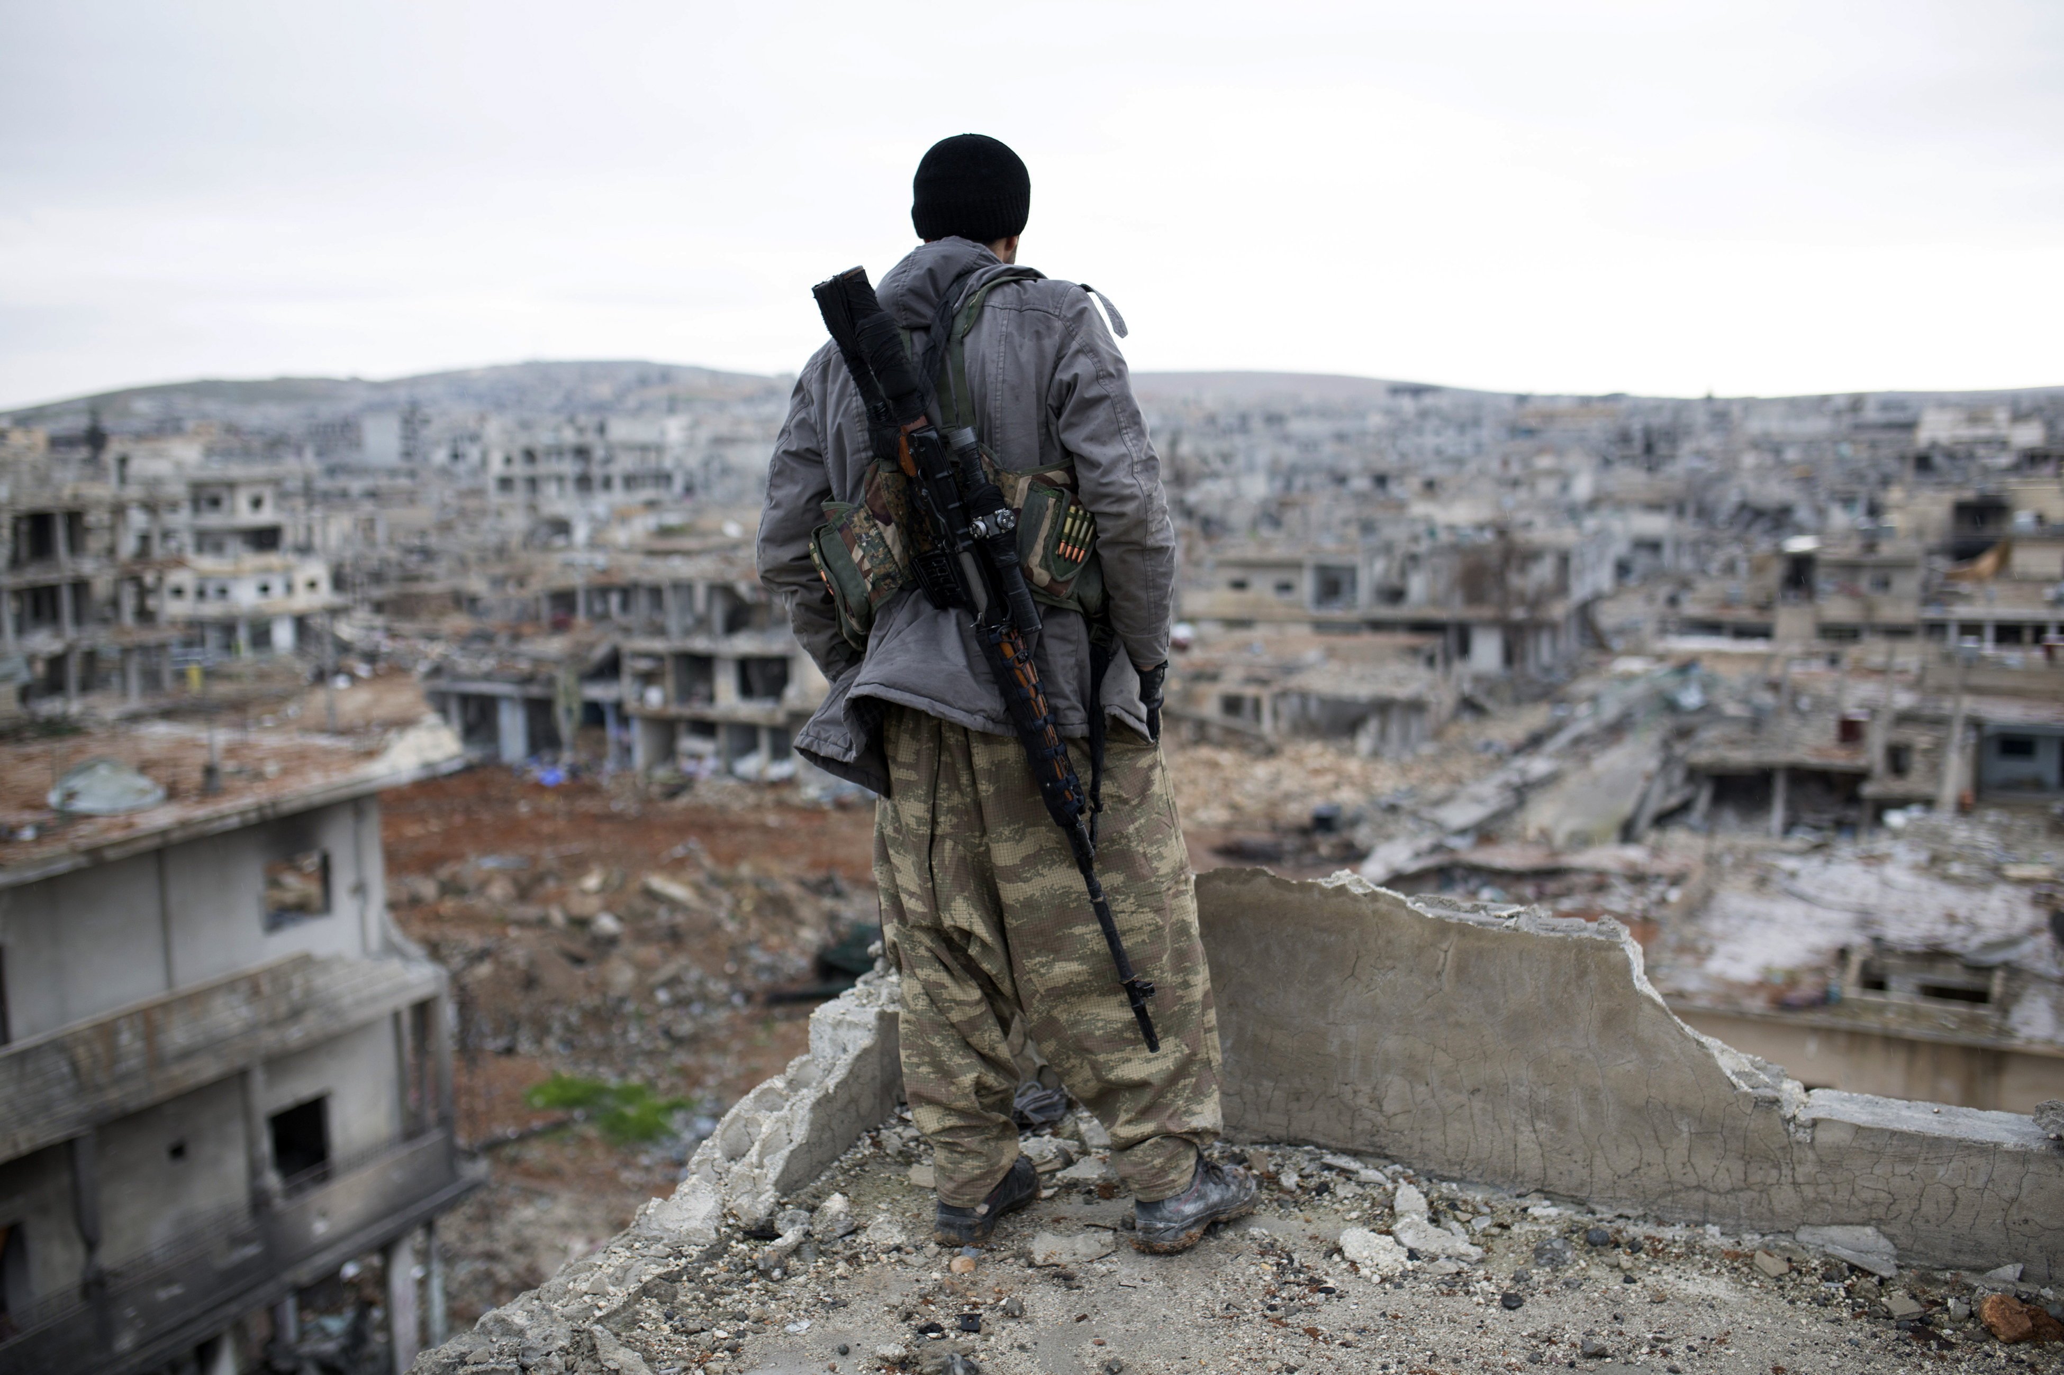
País Devastado
Notes:
O País devastado vivendo debaixo de uma guerra continua, não tem dia, noite

Slide 13
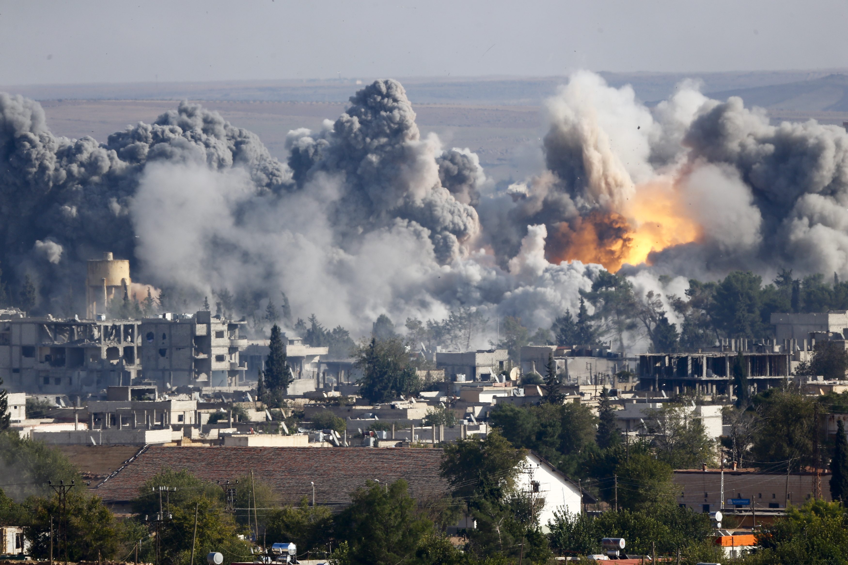
3 anos de Conflitos ininterruptos
Notes:
O País devastado vivendo debaixo de uma guerra continua, não tem dia, noite

Slide 14
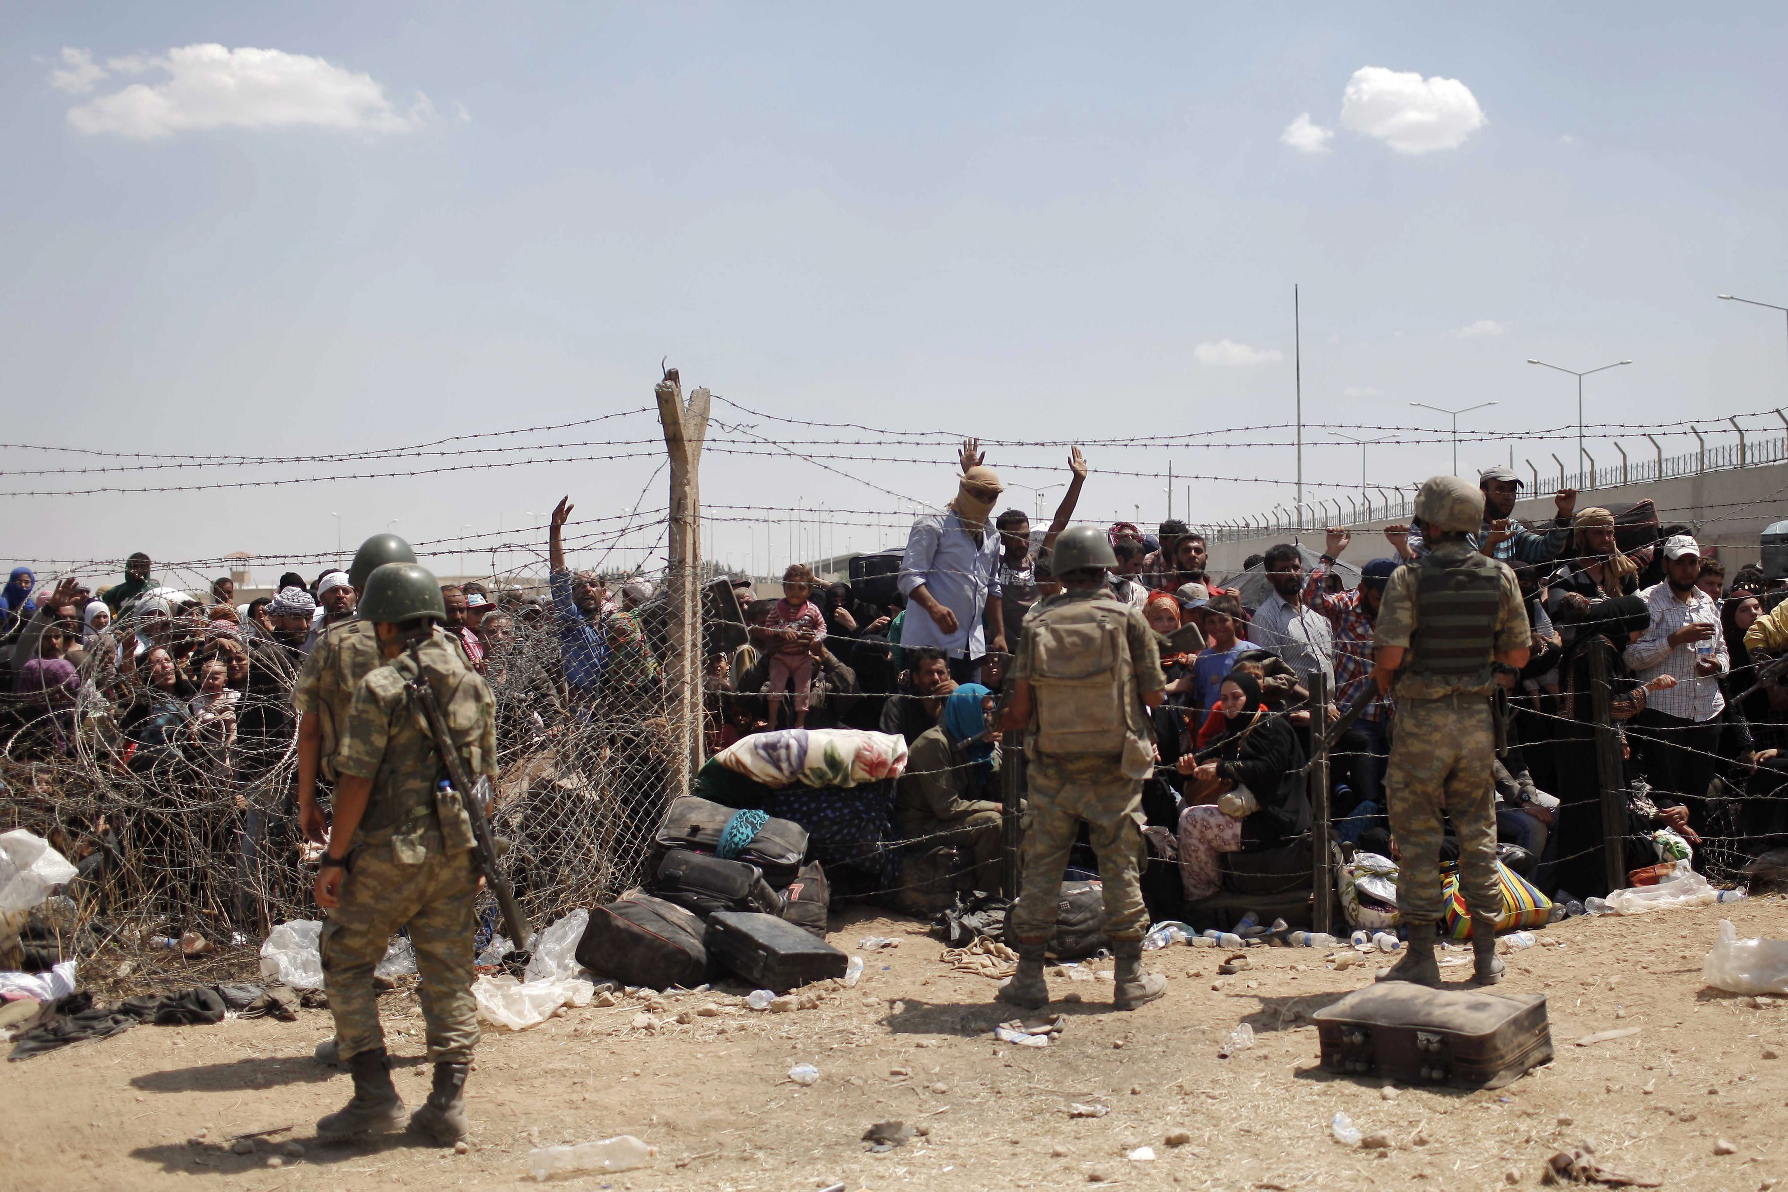
Muitos Fogem
Notes:
É nessa que muitos tentam fugir, mais de 2 Milhões de Sírios já fugiram para outros países.

Slide 15
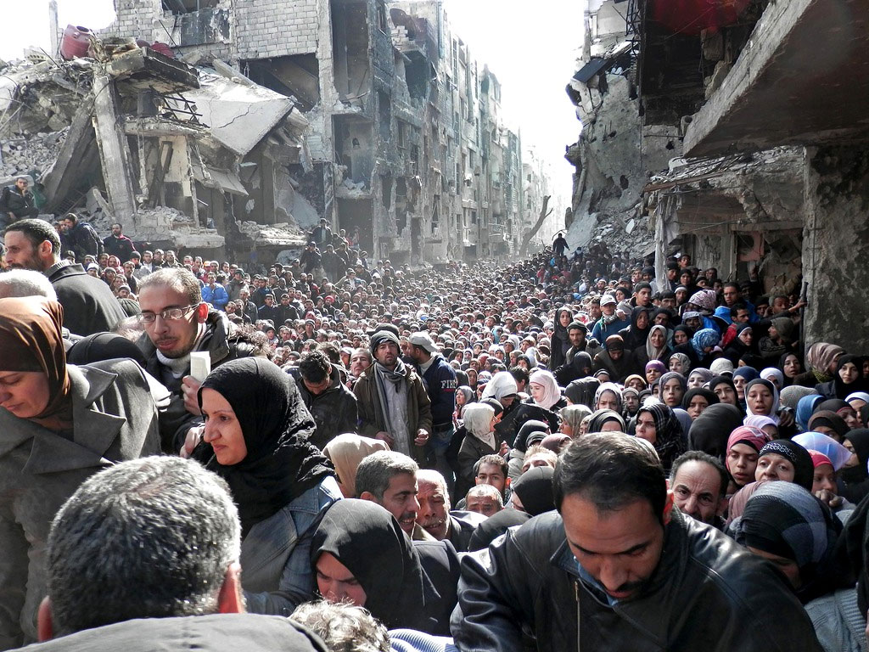
2 Milhões Já Deixaram O País
Notes:
Mais de 2 Milhões de Sírios já fugiram para outros países.

Slide 16
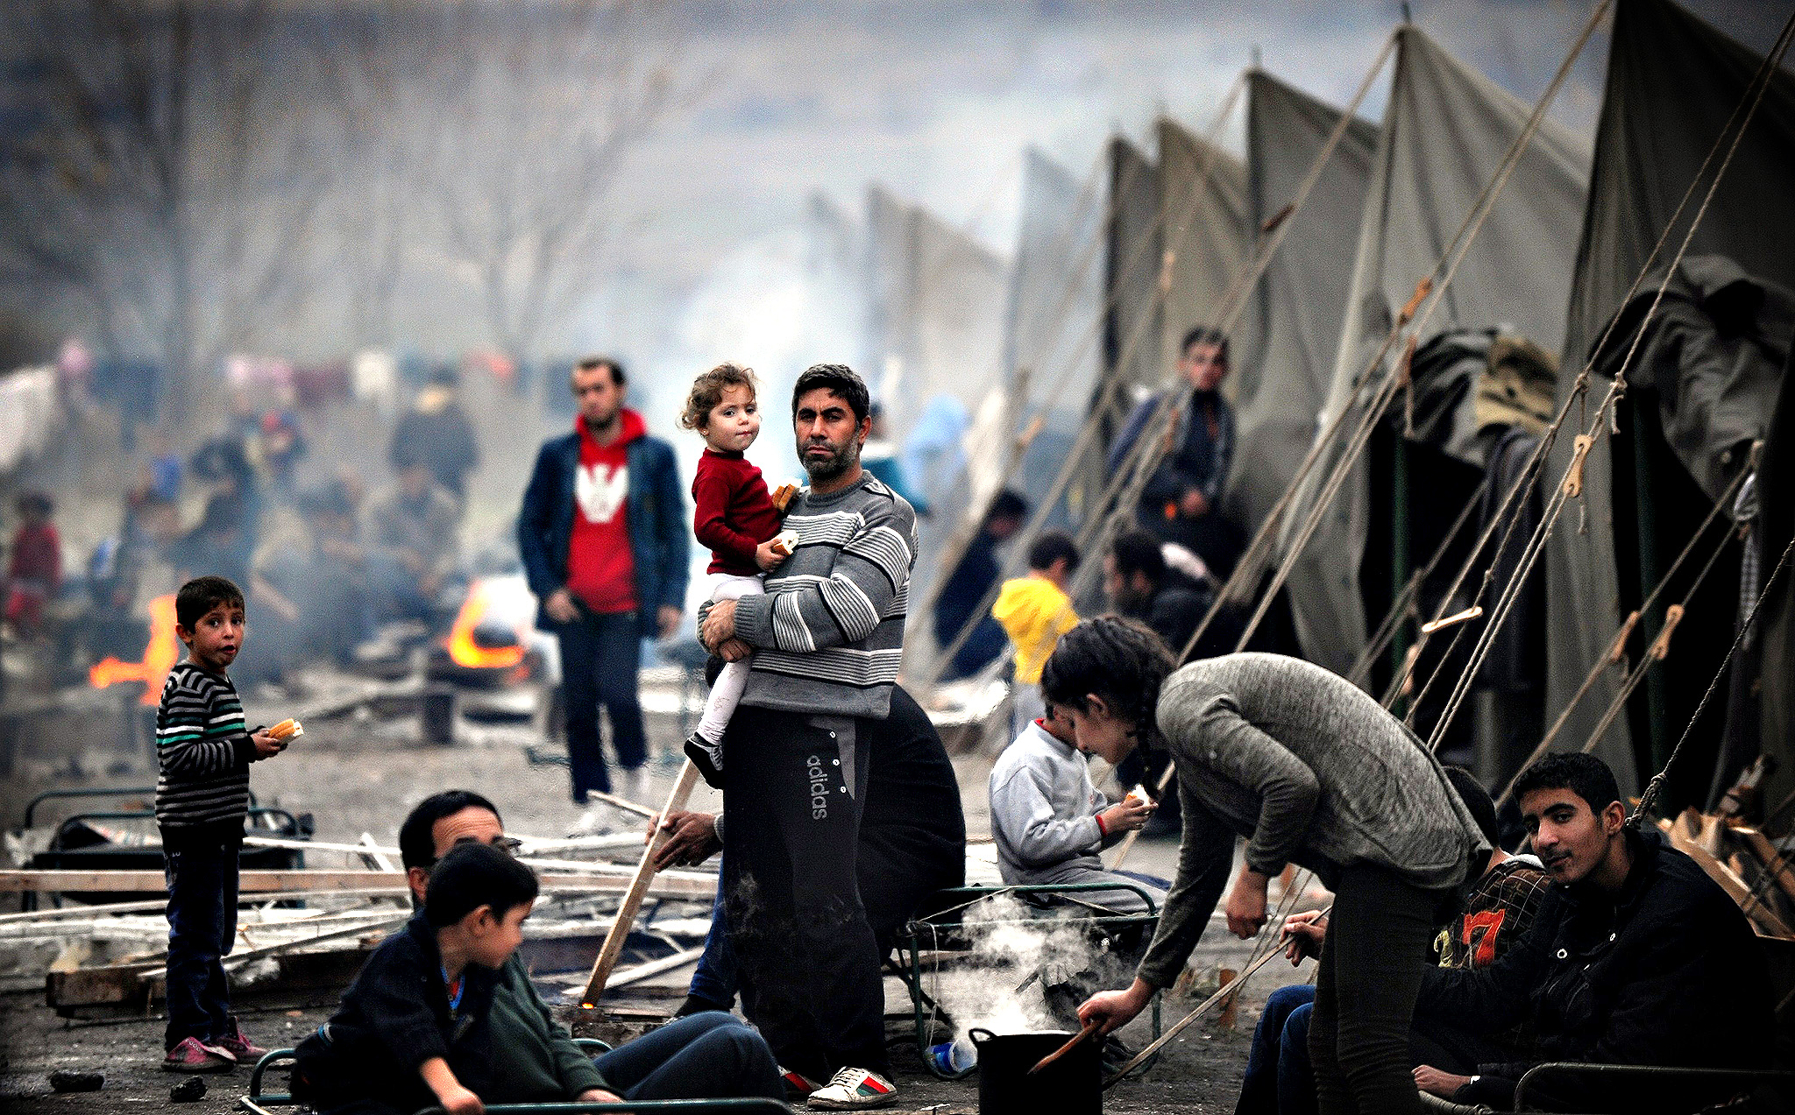
O Que Eles Buscam?

Slide 17
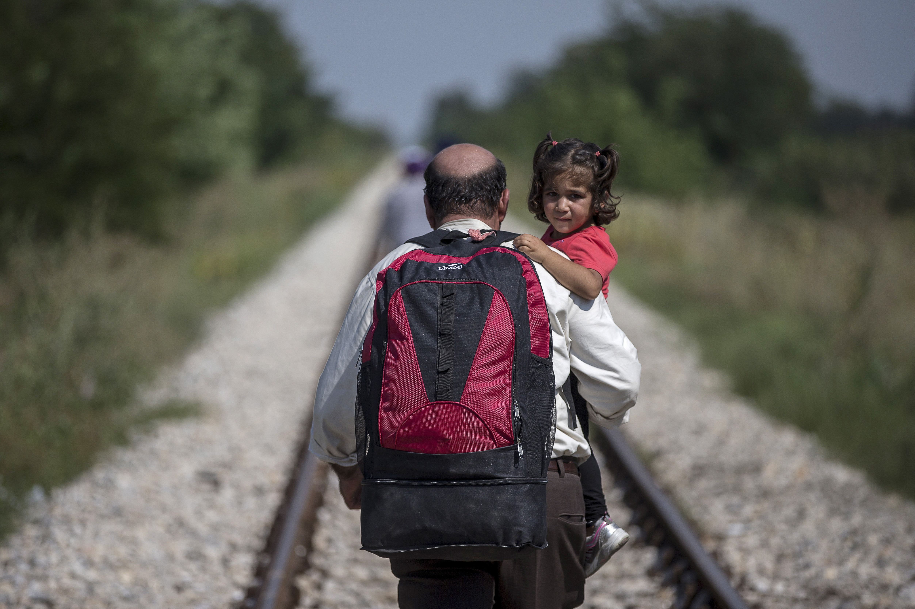
Buscam Um Lugar Melhor

Slide 18

“Ao pensarem em um santuário para recomeçar a vida, os refugiados costumam procurar países onde o governo é estável, sem regimes militares e onde prevaleça uma sensação de segurança e prosperidade” diz historiador americano.
Stephen Mihn.
Notes:
“Ao pensarem em um santuário para recomeçar a vida, os refugiados costumam procurar países onde o governo é estável, sem regimes militares e onde prevaleça uma sensação de segurança e prosperidade” diz historiador americano Stephen Mihn.

Slide 19
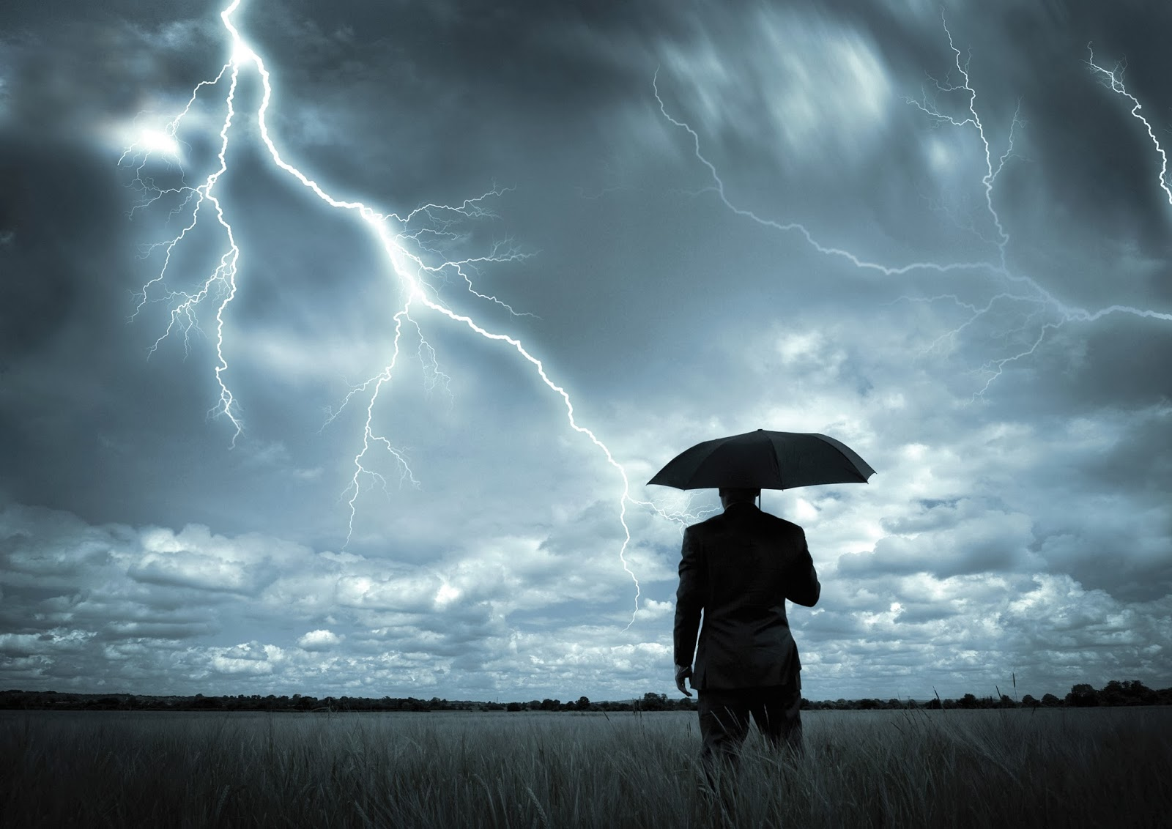
O Ser Humano E Sua Busca
Notes:
O ser humano está sempre em busca de algo melhor, sempre em busca da felicidade, começou a ficar desconfortável ele sai em busca de algo melhor. Começou a não suprir suas necessidades ou expectativas, ele busca algo melhor. Começou a correr perigo, ele busca algo melhor.
Isso é inerente ao ser.

Slide 20

Dr Viktor Frank
Notes:
Segundo o Medico Psiquiatra Dr Viktor Frankl, todos temos dentro de nós algum sentido pra continuar sobrevivendo, mesmo em situações adversas, os que não encontram um sentido não sentem que vale a pena viver. E muita gente se mata, ou vive conformada com aquela vida desgraçada porque não encontram um sentido.
A literatura psiquiátrica especializada em prisioneiros de guerra mostra, com bases em pesquisas independentes, que aqueles prisioneiros com mais chance de sobreviver à vida no campo eram aqueles que pensavam no futuro, que queriam ser livres novamente e, mais importante ainda, que viviam em função de um sentido a ser realizado, de um trabalho a ser concluído ou então que desejavam rever os entes queridos.

Slide 21
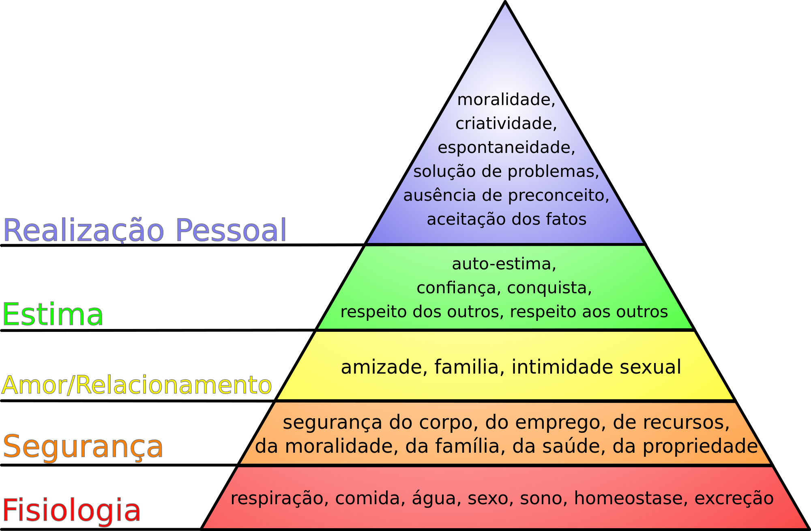
Pirâmide
de Maslow
Notes:
Abraão Maslow, um psicólogo norte americano propõe que o humano tem uma busca por atender suas necessidades, essas necessidades estão em níveis diferentes e tem uma hierarquia, ou seja, prioridades.
Encontrar a Felicidade está em suprir suas necessidades.
A medida que as necessidades mais básicas vão sendo supridas outras vão surgindo, ou seja, não se passa para o outro estágio sem que o anterior tenha sido plenamente atendido.

Slide 22


“A busca da felicidade é o combustível que move a humanidade
Notes:
O ser humano está sempre em busca de algo melhor, sempre em busca da felicidade, começou a ficar desconfortável ele sai em busca de algo melhor.
Isso é inerente ao ser

Slide 23
é ela que nos força a estudar, trabalhar, ter fé, construir casas, realizar coisas, juntar dinheiro, gastar dinheiro, fazer amigos, brigar, casar, separar, ter filhos e depois protegê-los.
Notes:
O ser humano está sempre em busca de algo melhor, sempre em busca da felicidade, começou a ficar desconfortável ele sai em busca de algo melhor.
Isso é inerente ao ser

Slide 24
Ela nos convence de que cada uma dessas conquistas é a coisa mais importante do mundo e nos dá disposição para lutar por elas.”
Notes:
O ser humano está sempre em busca de algo melhor, sempre em busca da felicidade, começou a ficar desconfortável ele sai em busca de algo melhor.
Isso é inerente ao ser

Slide 25

Por Outro Lado A Busca Pela Felicidade É Uma Fuga Da Infelicidade.
Notes:
Ou seja você busca a felicidade porque está fugindo da infelicidade

Slide 26

E Você?
Notes:
Explorar a ideia do ser humano e sua busca por um lugar melhor

Slide 27
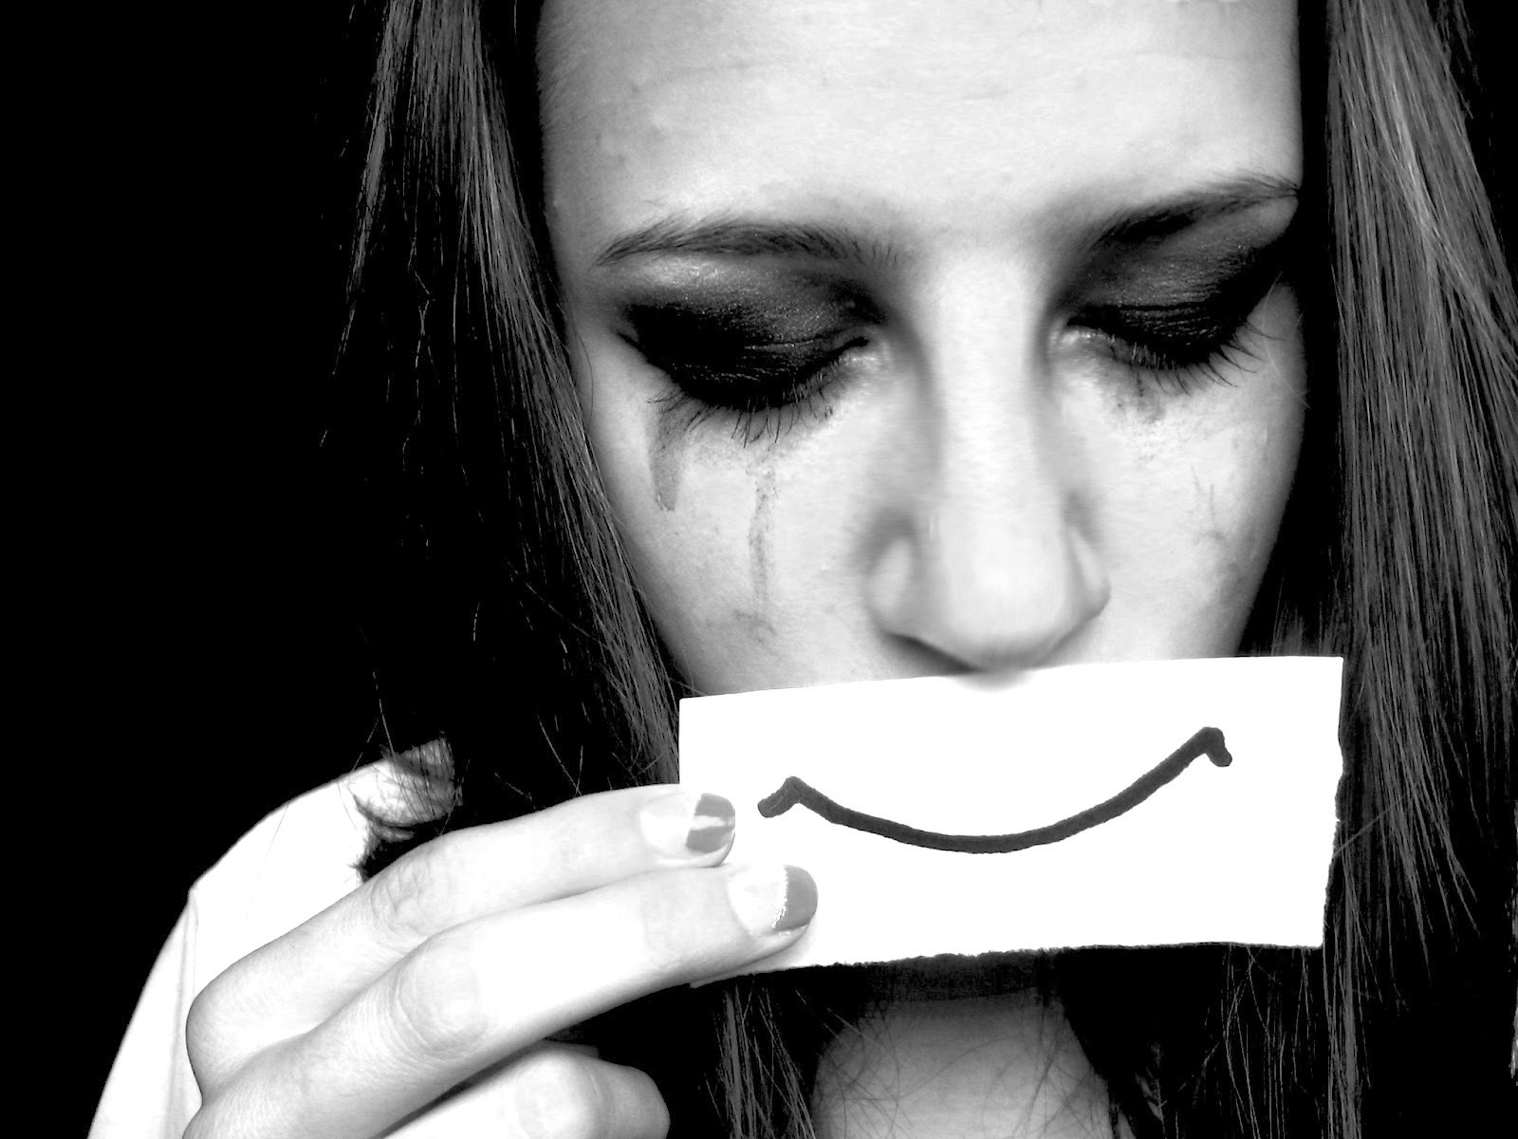
Do Que Gostaria De Fugir?
Notes:
Do que você gostaria de fugir? O que tem deixado você triste? Preocupado? Ansioso? E até, desesperado?
Talvez você queira fugir dos conflitos familiares, ou dos problemas financeiros que batem a porta da sua família, fugir da sensação de rejeição e abandono, talvez fugir de você mesmo. Pode até ser que você se olhe no espelho e não goste do que vê, não goste do seu jeito de ser. Bate um sentimento de infelicidade.

Slide 28
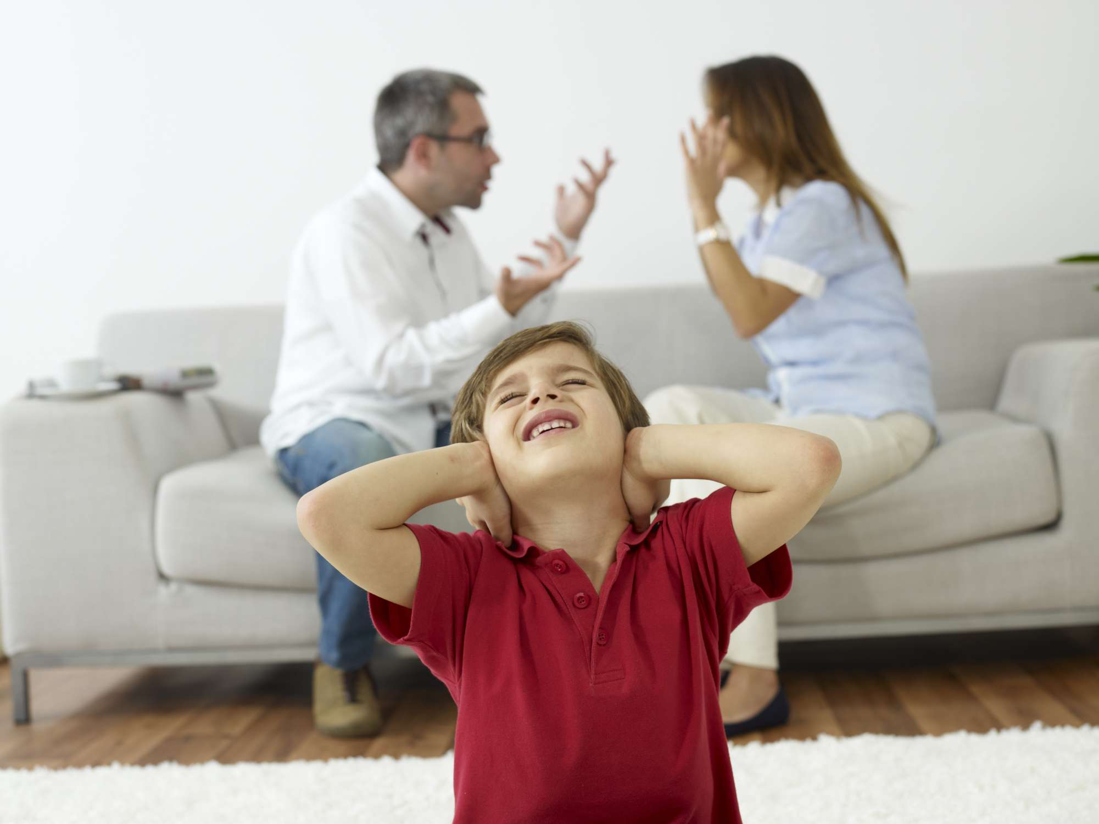
Conflitos Familiares
Notes:
Do que você gostaria de fugir? O que tem deixado você triste? Preocupado? Ansioso? E até, desesperado?
Talvez você queira fugir dos conflitos familiares, ou dos problemas financeiros que batem a porta da sua família, fugir da sensação de rejeição e abandono, talvez fugir de você mesmo. Pode até ser que você se olhe no espelho e não goste do que vê, não goste do seu jeito de ser. Bate um sentimento de infelicidade.

Slide 29

Problemas Financeiros
Notes:
Do que você gostaria de fugir? O que tem deixado você triste? Preocupado? Ansioso? E até, desesperado?
Talvez você queira fugir dos conflitos familiares, ou dos problemas financeiros que batem a porta da sua família, fugir da sensação de rejeição e abandono, talvez fugir de você mesmo. Pode até ser que você se olhe no espelho e não goste do que vê, não goste do seu jeito de ser. Bate um sentimento de infelicidade.

Slide 30
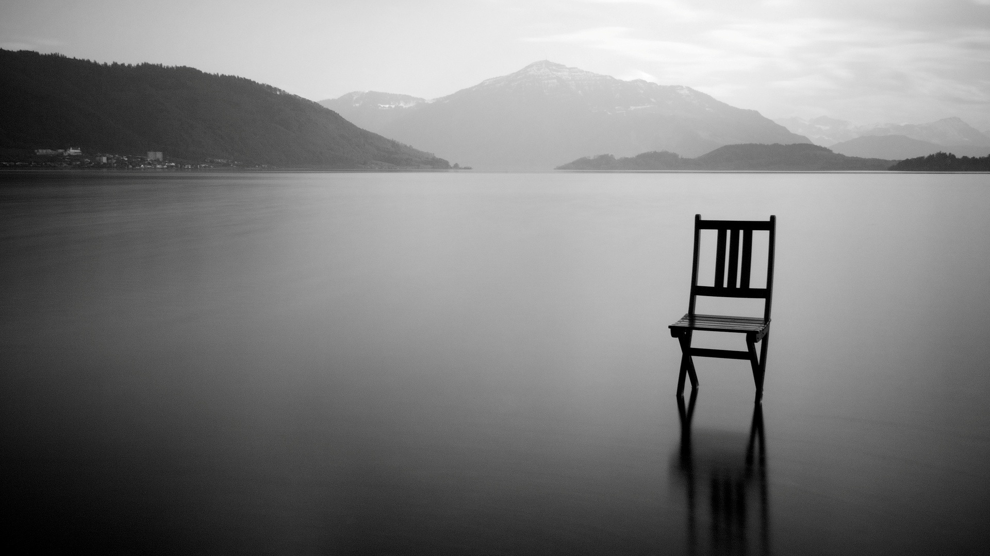
Sensação De
Rejeição
E Abandono
Notes:
Do que você gostaria de fugir? O que tem deixado você triste? Preocupado? Ansioso? E até, desesperado?
Talvez você queira fugir dos conflitos familiares, ou dos problemas financeiros que batem a porta da sua família, fugir da sensação de rejeição e abandono, talvez fugir de você mesmo. Pode até ser que você se olhe no espelho e não goste do que vê, não goste do seu jeito de ser. Bate um sentimento de infelicidade.

Slide 31
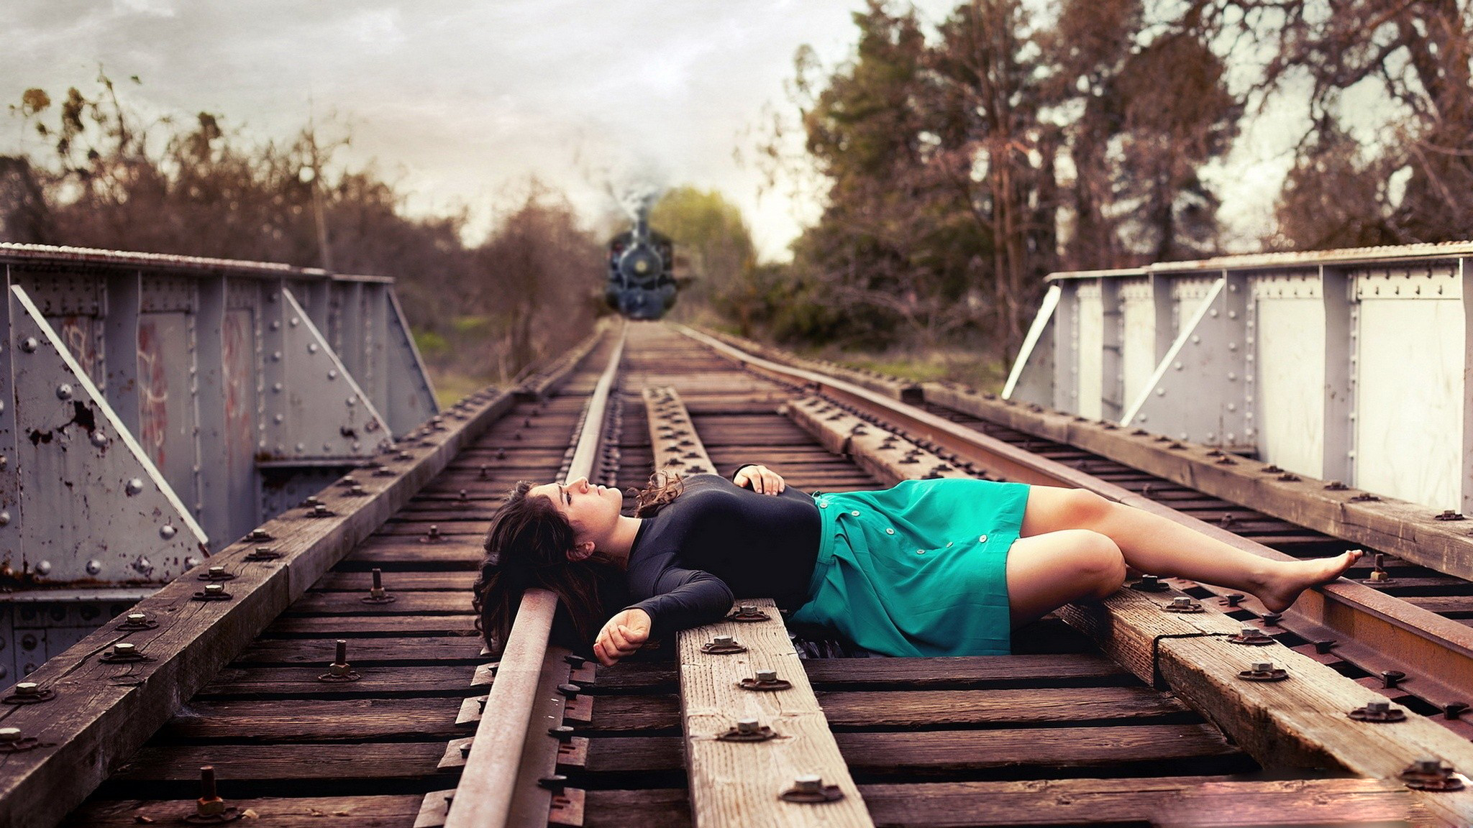
De Você Mesmo
Notes:
Do que você gostaria de fugir? O que tem deixado você triste? Preocupado? Ansioso? E até, desesperado?
Talvez você queira fugir dos conflitos familiares, ou dos problemas financeiros que batem a porta da sua família, fugir da sensação de rejeição e abandono, talvez fugir de você mesmo. Pode até ser que você se olhe no espelho e não goste do que vê, não goste do seu jeito de ser. Bate um sentimento de infelicidade.

Slide 32
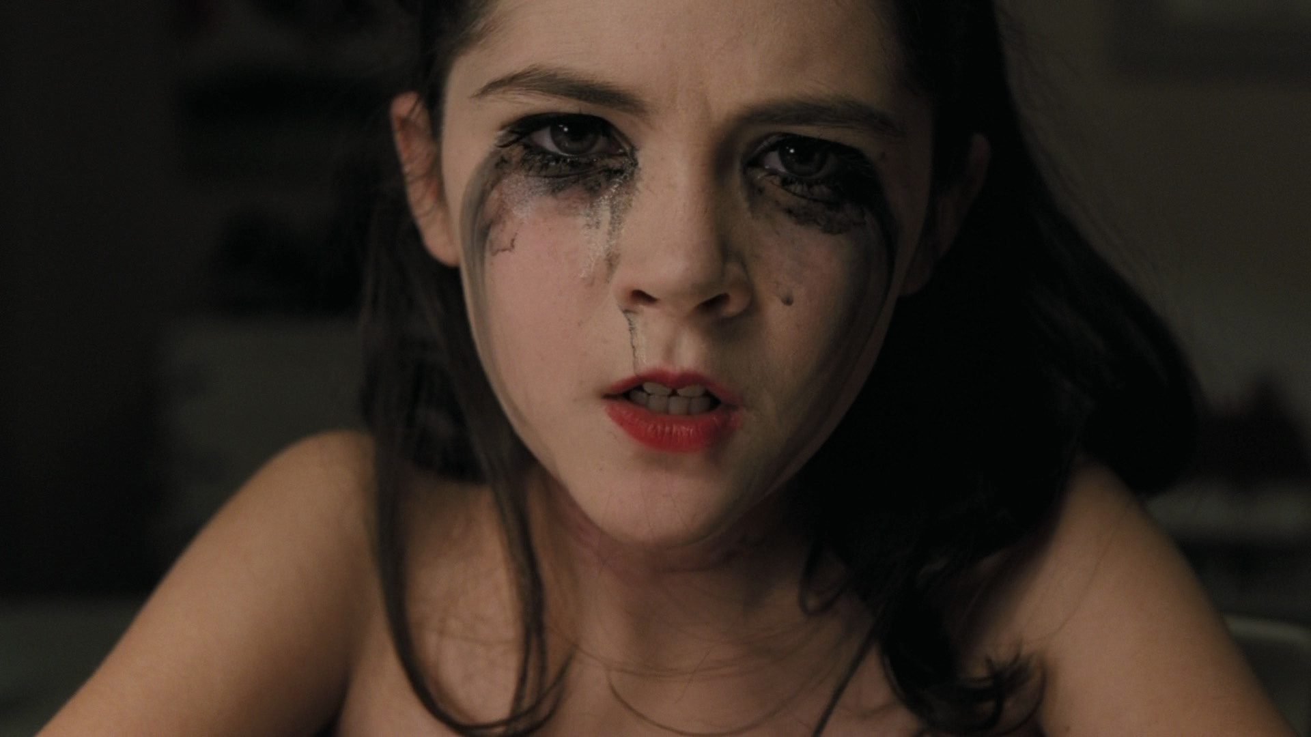
Do Que Vê No Espelho
Notes:
Do que você gostaria de fugir? O que tem deixado você triste? Preocupado? Ansioso? E até, desesperado?
Talvez você queira fugir dos conflitos familiares, ou dos problemas financeiros que batem a porta da sua família, fugir da sensação de rejeição e abandono, talvez fugir de você mesmo. Pode até ser que você se olhe no espelho e não goste do que vê, não goste do seu jeito de ser. Bate um sentimento de infelicidade.

Slide 33
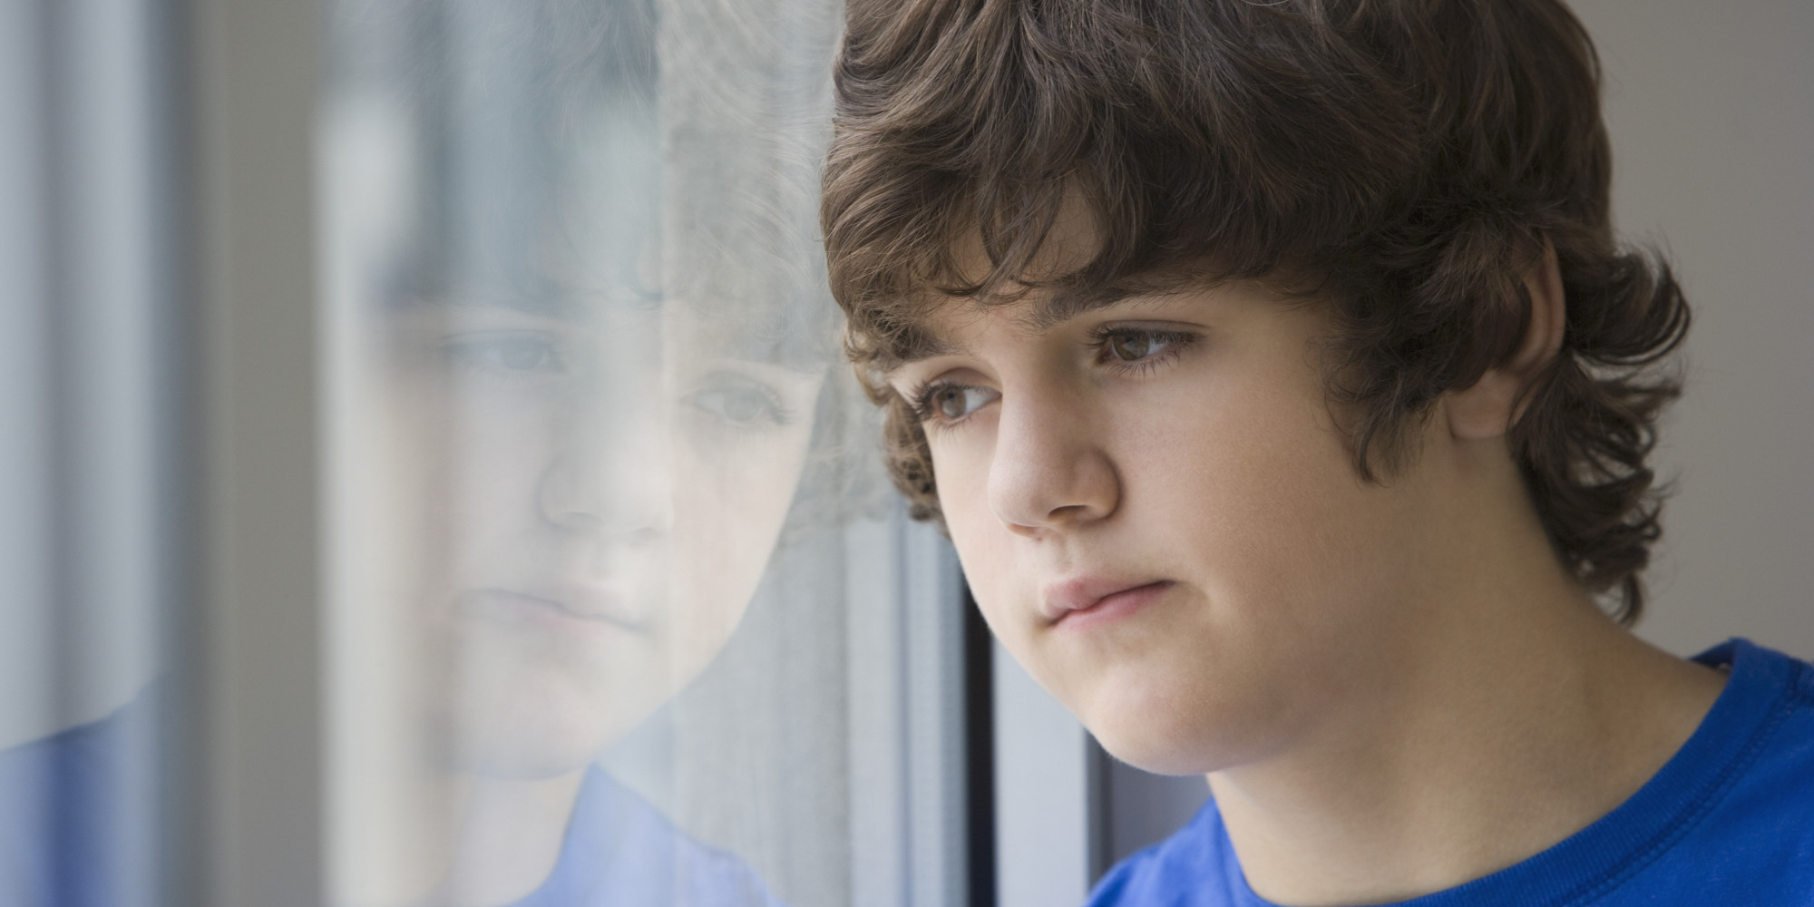
Do Seu Jeito De Ser
Notes:
Do que você gostaria de fugir? O que tem deixado você triste? Preocupado? Ansioso? E até, desesperado?
Talvez você queira fugir dos conflitos familiares, ou dos problemas financeiros que batem a porta da sua família, fugir da sensação de rejeição e abandono, talvez fugir de você mesmo. Pode até ser que você se olhe no espelho e não goste do que vê, não goste do seu jeito de ser. Bate um sentimento de infelicidade.

Slide 34
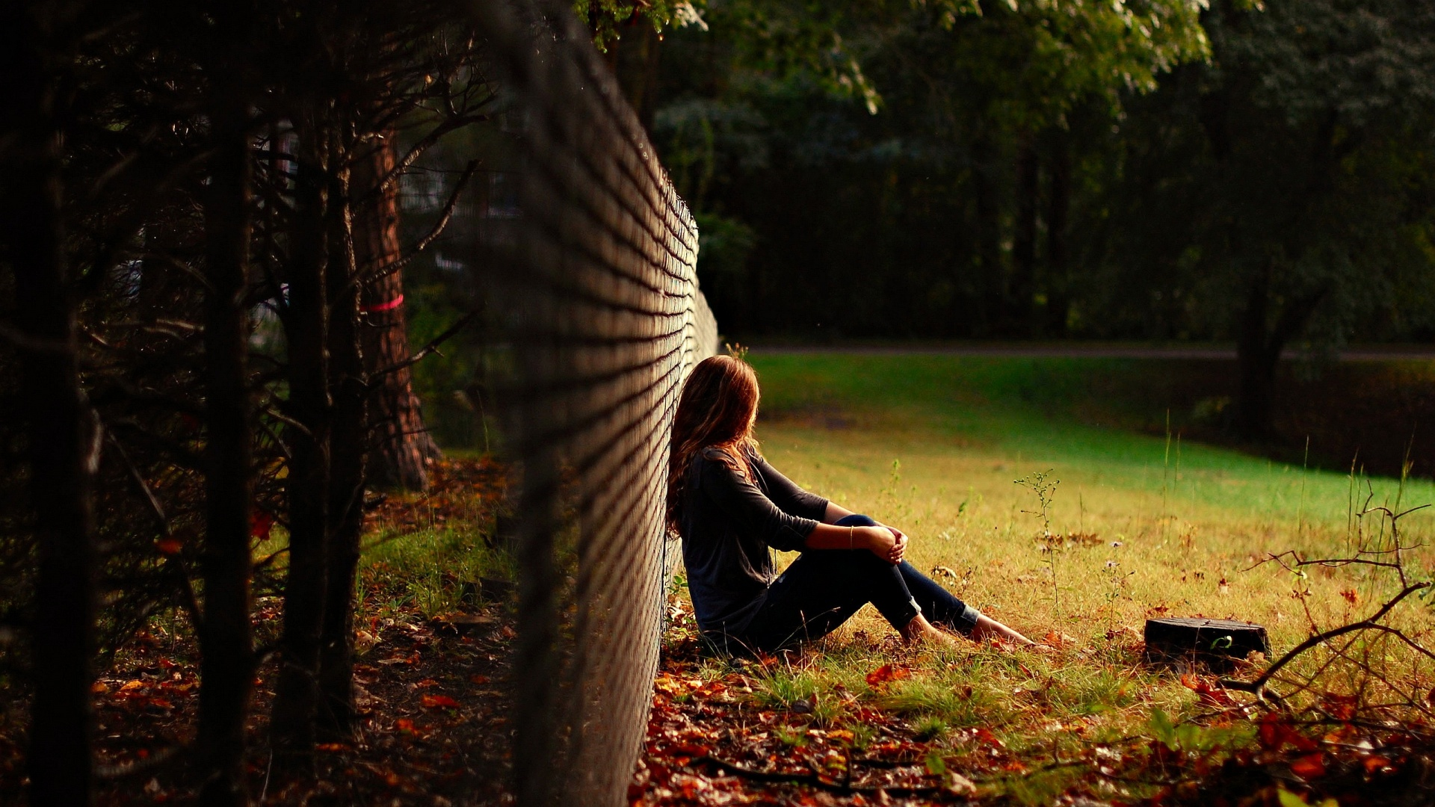
Sentimento De Infelicidade
Notes:
Do que você gostaria de fugir? O que tem deixado você triste? Preocupado? Ansioso? E até, desesperado?
Talvez você queira fugir dos conflitos familiares, ou dos problemas financeiros que batem a porta da sua família, fugir da sensação de rejeição e abandono, talvez fugir de você mesmo. Pode até ser que você se olhe no espelho e não goste do que vê, não goste do seu jeito de ser. Bate um sentimento de infelicidade.

Slide 35
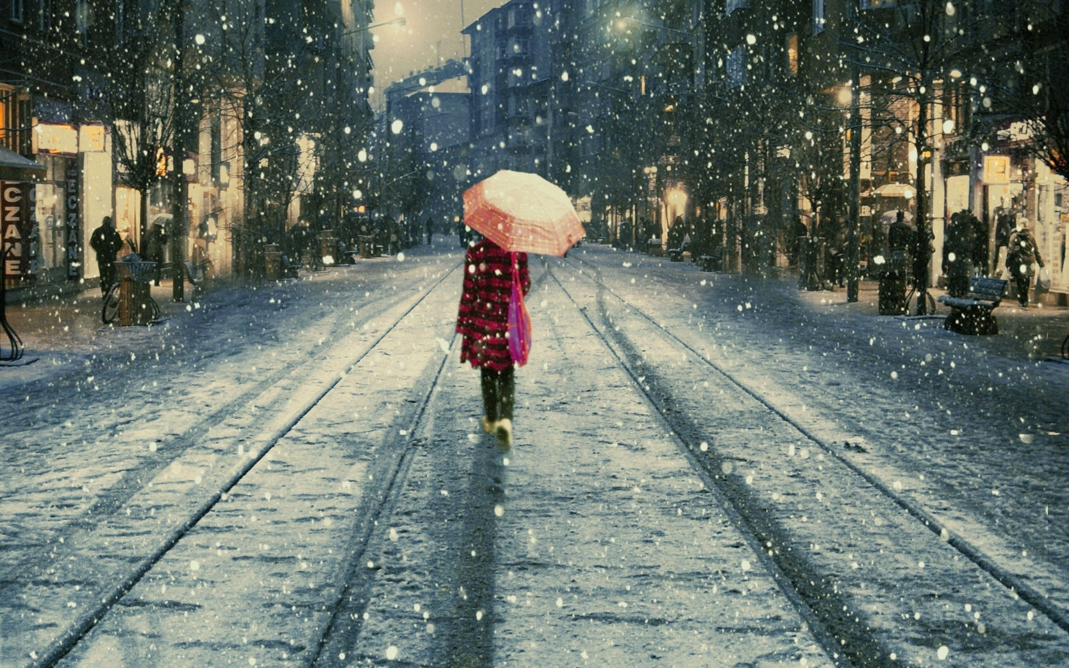
Qual O Lugar Dos Sonhos Que Gostaria De Ir?
Notes:
O que você gostaria de mudar? Onde você gostaria de chegar?
Talvez você nem saiba onde exatamente ir, só quer ser feliz.

Slide 36

Não É Errado Desejar Ser Feliz
Notes:
Não há nada de errado em querer sair das situações difíceis e migrar pra felicidade.

Slide 37
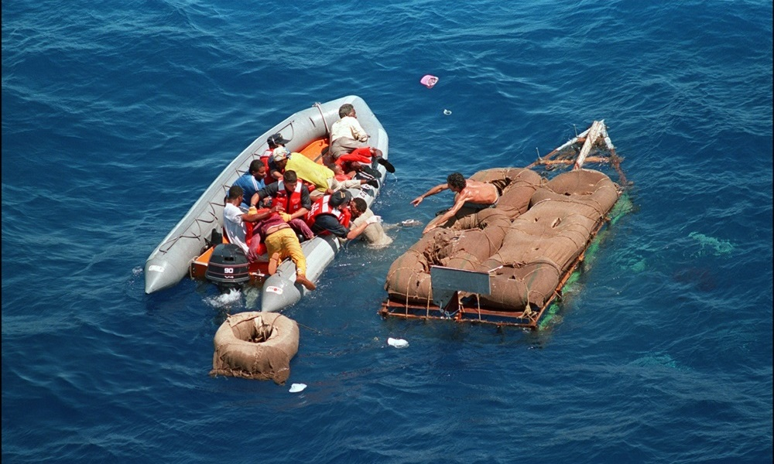
O Problema Está Na Embarcação
Notes:
Muitos de nós queremos tanto sair de onde estamos, que muitas vezes não nos preocupamos com a embarcação, com as condições, e nos aventuramos no mar da vida, mas despreparados pra ele, para as tempestades, para os riscos.
Tipos de embarcação......?????
Drogas
Sexo – transar com quem vier pela frente.
Pornografia
Jogos
Bebidas
Baladas
Navalhas – se cortar
Suicídio
Casamento precipitado, morar junto – para aquelas que sofrem opressão dos pais.

Slide 38

Sexo
Notes:
Muitos de nós queremos tanto sair de onde estamos, que muitas vezes não nos preocupamos com a embarcação, com as condições, e nos aventuramos no mar da vida, mas despreparados pra ele, para as tempestades, para os riscos.
Tipos de embarcação......?????
Drogas
Sexo – transar com quem vier pela frente.
Pornografia
Jogos
Bebidas
Baladas
Navalhas – se cortar
Suicídio
Casamento precipitado, morar junto – para aquelas que sofrem opressão dos pais.

Slide 39
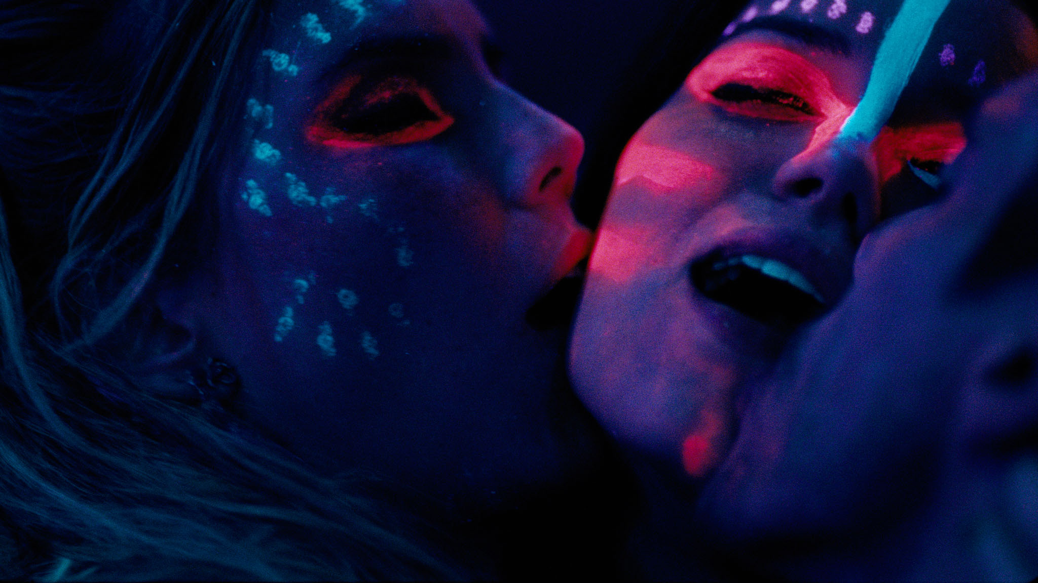
Pornografia
Notes:
Muitos de nós queremos tanto sair de onde estamos, que muitas vezes não nos preocupamos com a embarcação, com as condições, e nos aventuramos no mar da vida, mas despreparados pra ele, para as tempestades, para os riscos.
Tipos de embarcação......?????
Drogas
Sexo – transar com quem vier pela frente.
Pornografia
Jogos
Bebidas
Baladas
Navalhas – se cortar
Suicídio
Casamento precipitado, morar junto – para aquelas que sofrem opressão dos pais.

Slide 40

Bebidas
Notes:
Muitos de nós queremos tanto sair de onde estamos, que muitas vezes não nos preocupamos com a embarcação, com as condições, e nos aventuramos no mar da vida, mas despreparados pra ele, para as tempestades, para os riscos.
Tipos de embarcação......?????
Drogas
Sexo – transar com quem vier pela frente.
Pornografia
Jogos
Bebidas
Baladas
Navalhas – se cortar
Suicídio
Casamento precipitado, morar junto – para aquelas que sofrem opressão dos pais.

Slide 41
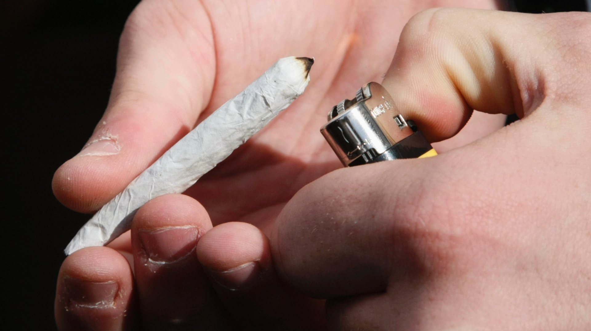
Drogas
Notes:
Muitos de nós queremos tanto sair de onde estamos, que muitas vezes não nos preocupamos com a embarcação, com as condições, e nos aventuramos no mar da vida, mas despreparados pra ele, para as tempestades, para os riscos.
Tipos de embarcação......?????
Drogas
Sexo – transar com quem vier pela frente.
Pornografia
Jogos
Bebidas
Baladas
Navalhas – se cortar
Suicídio
Casamento precipitado, morar junto – para aquelas que sofrem opressão dos pais.

Slide 42

Jogos
Notes:
Muitos de nós queremos tanto sair de onde estamos, que muitas vezes não nos preocupamos com a embarcação, com as condições, e nos aventuramos no mar da vida, mas despreparados pra ele, para as tempestades, para os riscos.
Tipos de embarcação......?????
Drogas
Sexo – transar com quem vier pela frente.
Pornografia
Jogos
Bebidas
Baladas
Navalhas – se cortar
Suicídio
Casamento precipitado, morar junto – para aquelas que sofrem opressão dos pais.

Slide 43

Baladas
Notes:
Muitos de nós queremos tanto sair de onde estamos, que muitas vezes não nos preocupamos com a embarcação, com as condições, e nos aventuramos no mar da vida, mas despreparados pra ele, para as tempestades, para os riscos.
Tipos de embarcação......?????
Drogas
Sexo – transar com quem vier pela frente.
Pornografia
Jogos
Bebidas
Baladas
Navalhas – se cortar
Suicídio
Casamento precipitado, morar junto – para aquelas que sofrem opressão dos pais.

Slide 44

Suicídio
Notes:
Muitos de nós queremos tanto sair de onde estamos, que muitas vezes não nos preocupamos com a embarcação, com as condições, e nos aventuramos no mar da vida, mas despreparados pra ele, para as tempestades, para os riscos.
Tipos de embarcação......?????
Drogas
Sexo – transar com quem vier pela frente.
Pornografia
Jogos
Bebidas
Baladas
Navalhas – se cortar
Suicídio
Casamento precipitado, morar junto – para aquelas que sofrem opressão dos pais.

Slide 45
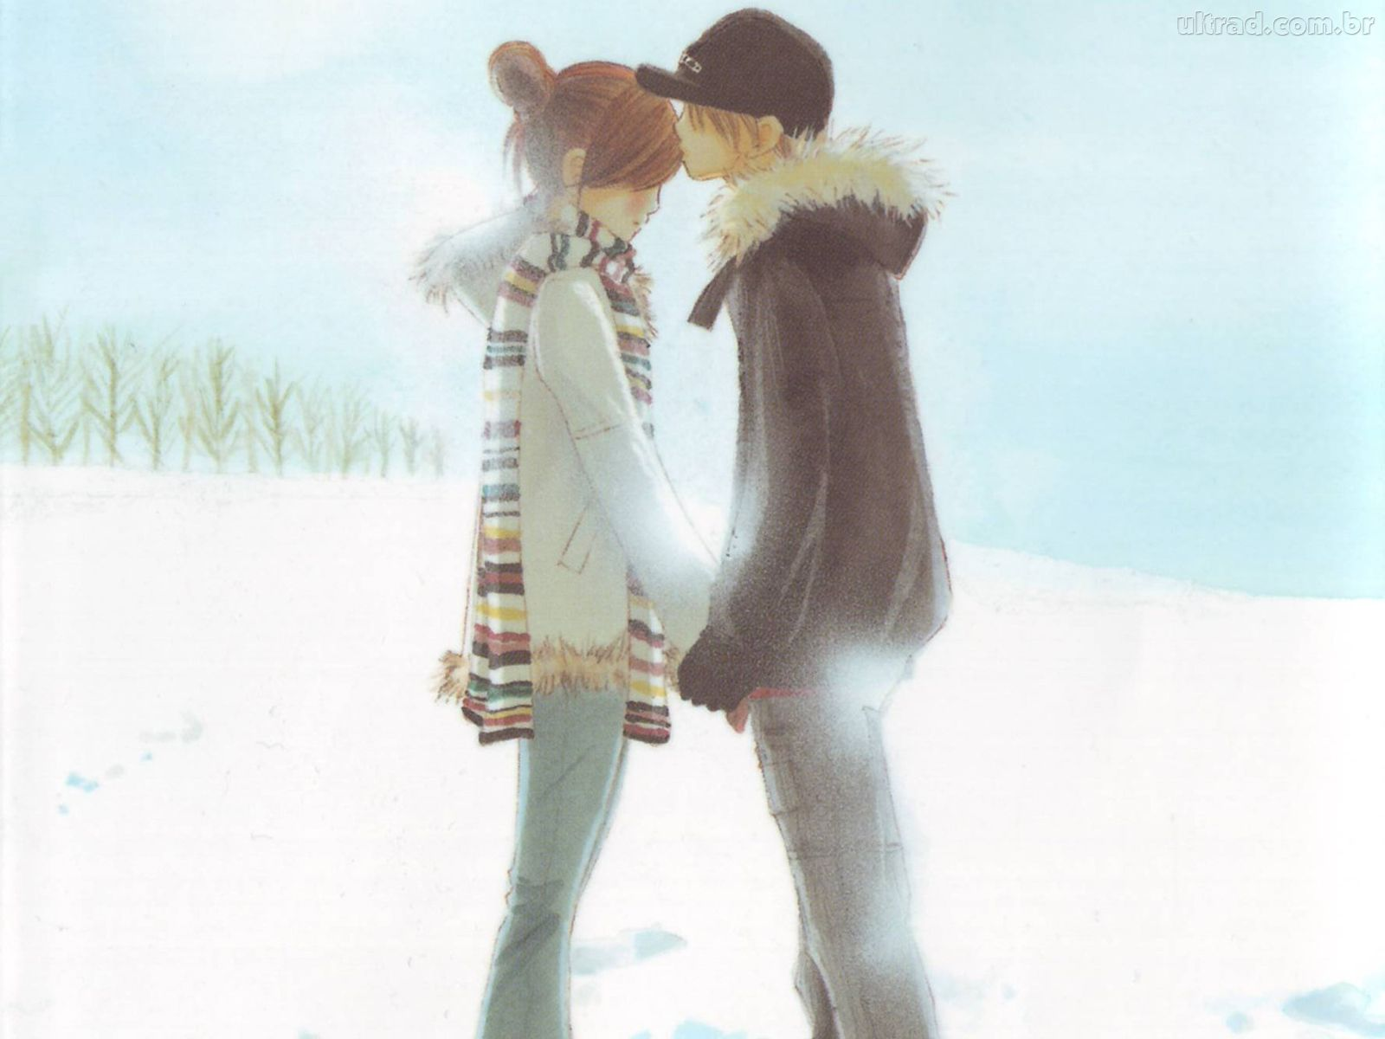
Namoro e Casamento Precipitados
Notes:
Muitos de nós queremos tanto sair de onde estamos, que muitas vezes não nos preocupamos com a embarcação, com as condições, e nos aventuramos no mar da vida, mas despreparados pra ele, para as tempestades, para os riscos.
Tipos de embarcação......?????
Drogas
Sexo – transar com quem vier pela frente.
Pornografia
Jogos
Bebidas
Baladas
Navalhas – se cortar
Suicídio
Casamento precipitado, morar junto – para aquelas que sofrem opressão dos pais.

Slide 46

Todos Buscamos Algo Melhor
Notes:
Portanto como seres humanos todos estamos, de certa forma, fugindo da infelicidade e buscando algo melhor. Nós buscamos viver e viver bem. Gostamos da vida e nunca nos conformamos com a morte e o sofrimento.
Eu acredito que isto se deve ao fato de que fomos criados para a vida e felicidade.

Slide 47
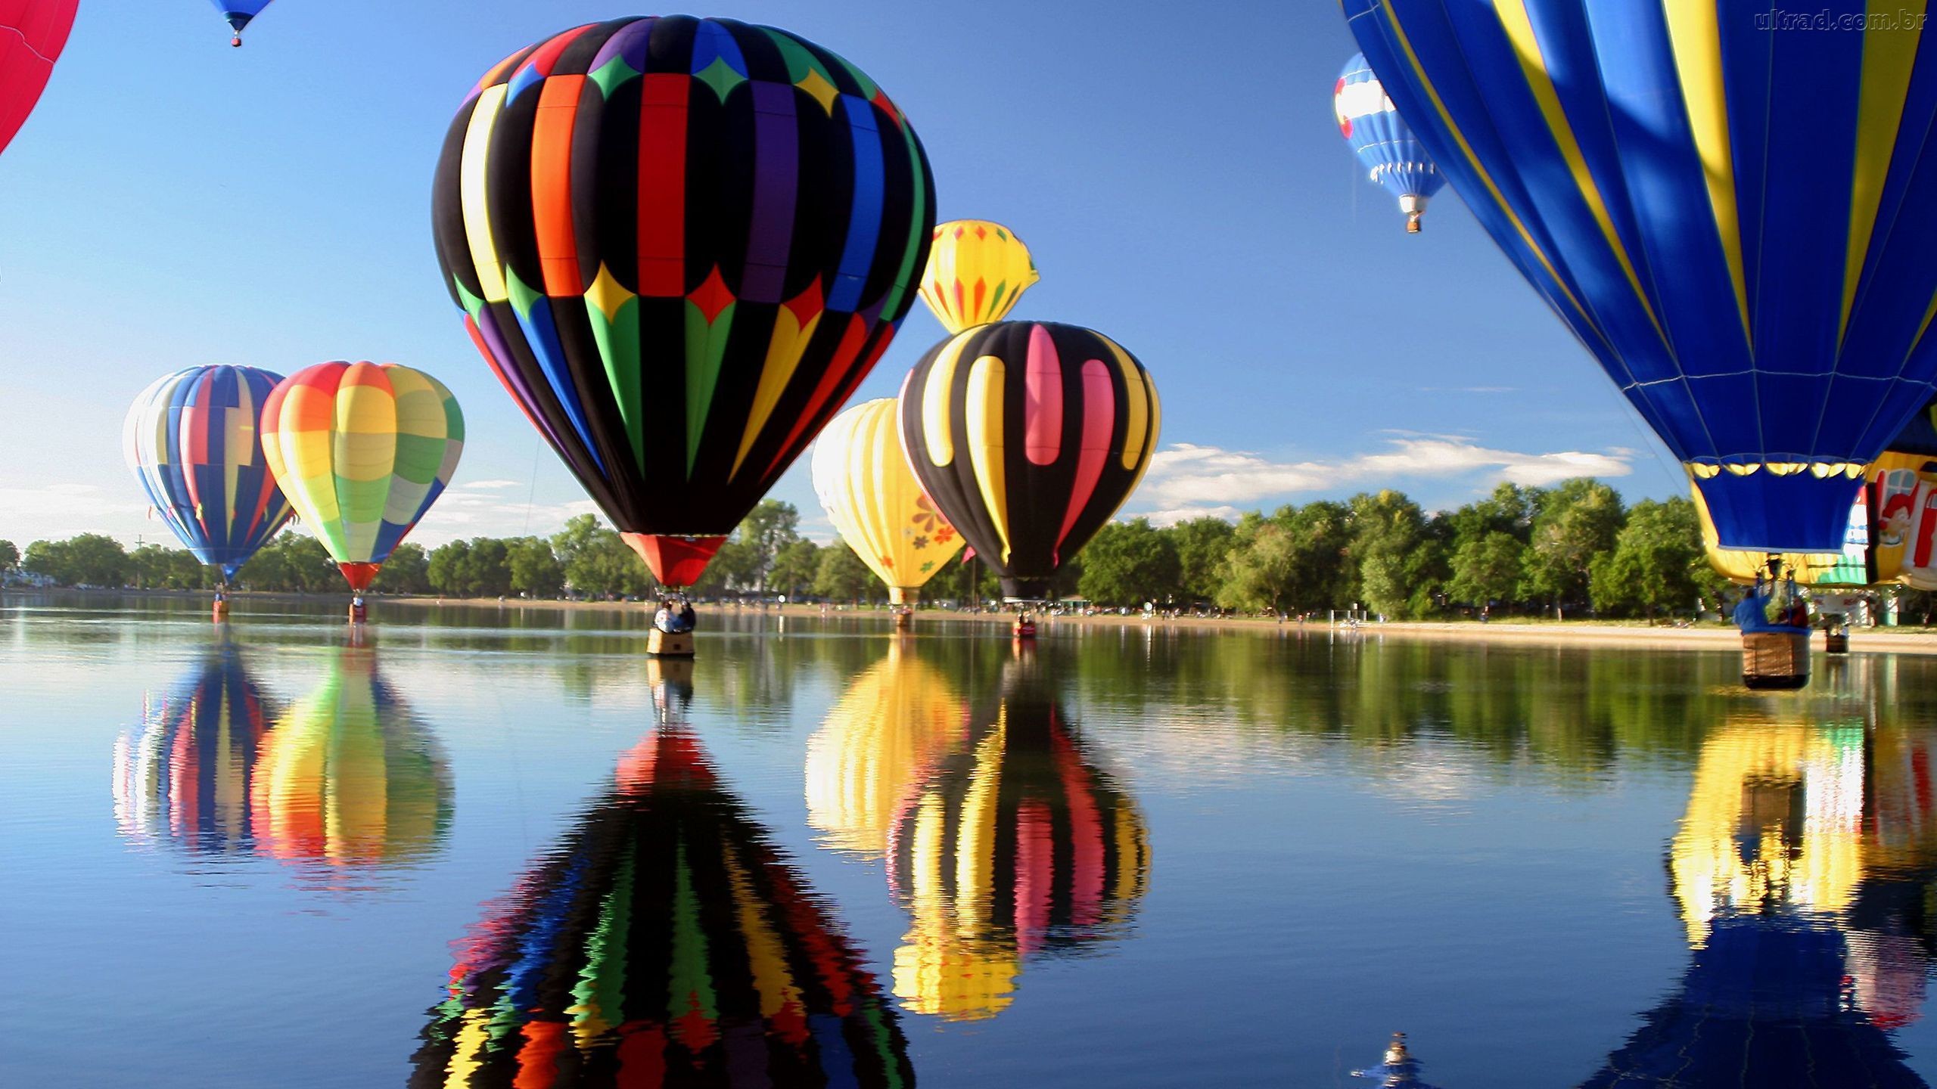
Todos Fomos Criados Para Algo Melhor
Notes:
Portanto como seres humanos todos estamos, de certa forma, fugindo da infelicidade e buscando algo melhor. Nós buscamos viver e viver bem. Gostamos da vida e nunca nos conformamos com a morte e o sofrimento.
Eu acredito que isto se deve ao fato de que fomos criados para a vida e felicidade.

Slide 48


Deus Colocou Em Nós
Notes:
Deus colocou essa busca dentro de nós.
Nós só precisamos escolher o melhor caminho, o mais seguro, o mais confiável.
Sabemos o que queremos e nem sempre sabemos como alcançar. Mas ao reconhecermos nossa impotência diante das circunstancias temos a necessidade de algo maior.

Slide 49

Notes:
Deus criou o ser humano pra viver
Deus criou pra ser Feliz
Ele colocou a eternidade no nosso coração
Promete um lugar Melhor pra todos nós
E nos oferece um caminho seguro pra chegar lá. Jesus, “O caminho, A verdade e A vida”

